Slide 1
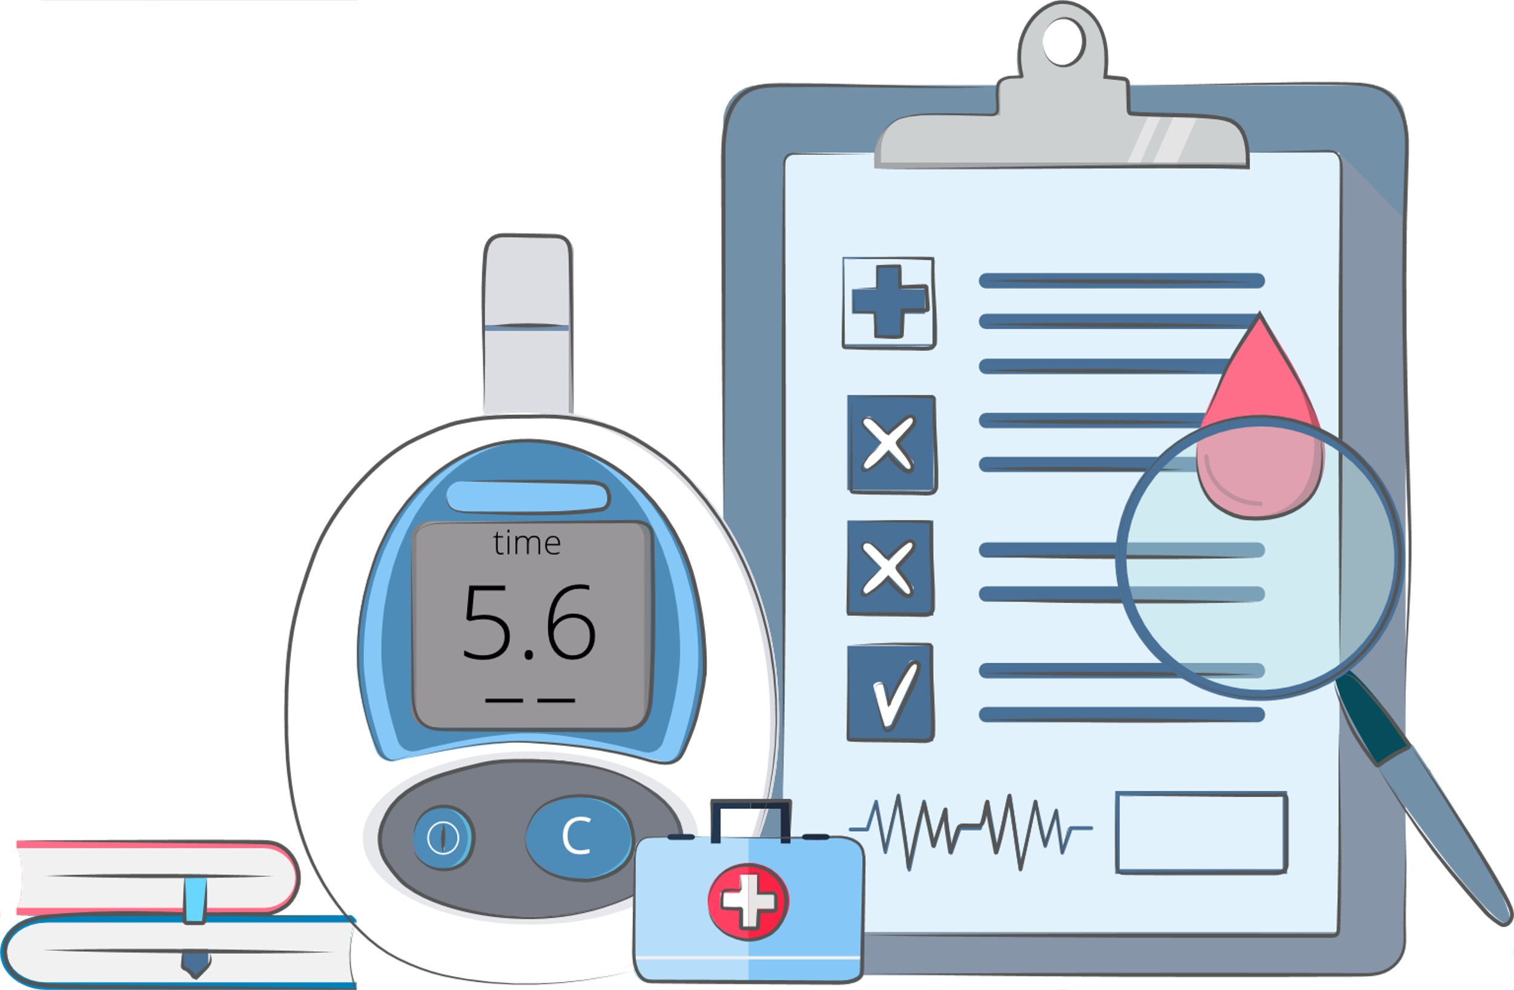
ШКОЛА ДЛЯ ПАЦИЕНТОВ С САХАРНЫМ ДИАБЕТОМ 2 ТИПА
Школа пациента
Срок использования презентации: до 15 мая 2026
Представленная на слайдах информация не заменяет консультацию врача! Обязательно обратитесь за консультацией к врачу!

Slide 2
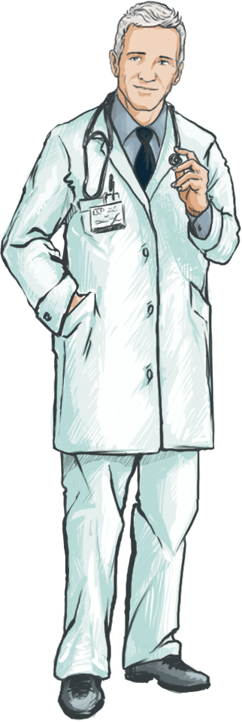
САХАРНЫЙ ДИАБЕТ 2 ТИПА. ОБЩИЕ СВЕДЕНИЯ
Сахарный диабет (СД) 2 типа – это хроническое заболевание, возникающее
поджелудочная железа не вырабатывает достаточное количество инсулина
когда:
организм не может эффективно использовать вырабатываемый инсулин
Инсулин – это гормон, регулирующий уровень глюкозы в крови
развивается гипергликемия – повышенный уровень глюкозы (сахара) в крови
со временем может стать причиной серьезного повреждения многих систем организма, особенно нервной системы и кровеносных сосудов.
1. Электронный ресурс Всемирная организация здравоохранения https://www.who.int/ru/

Slide 3
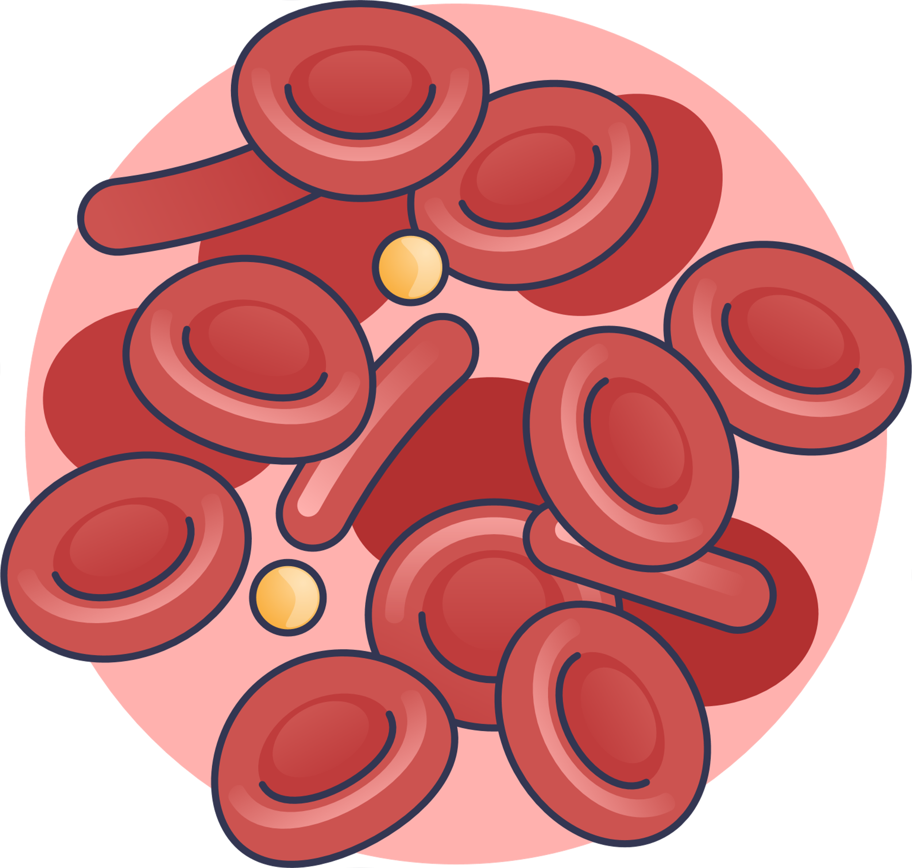
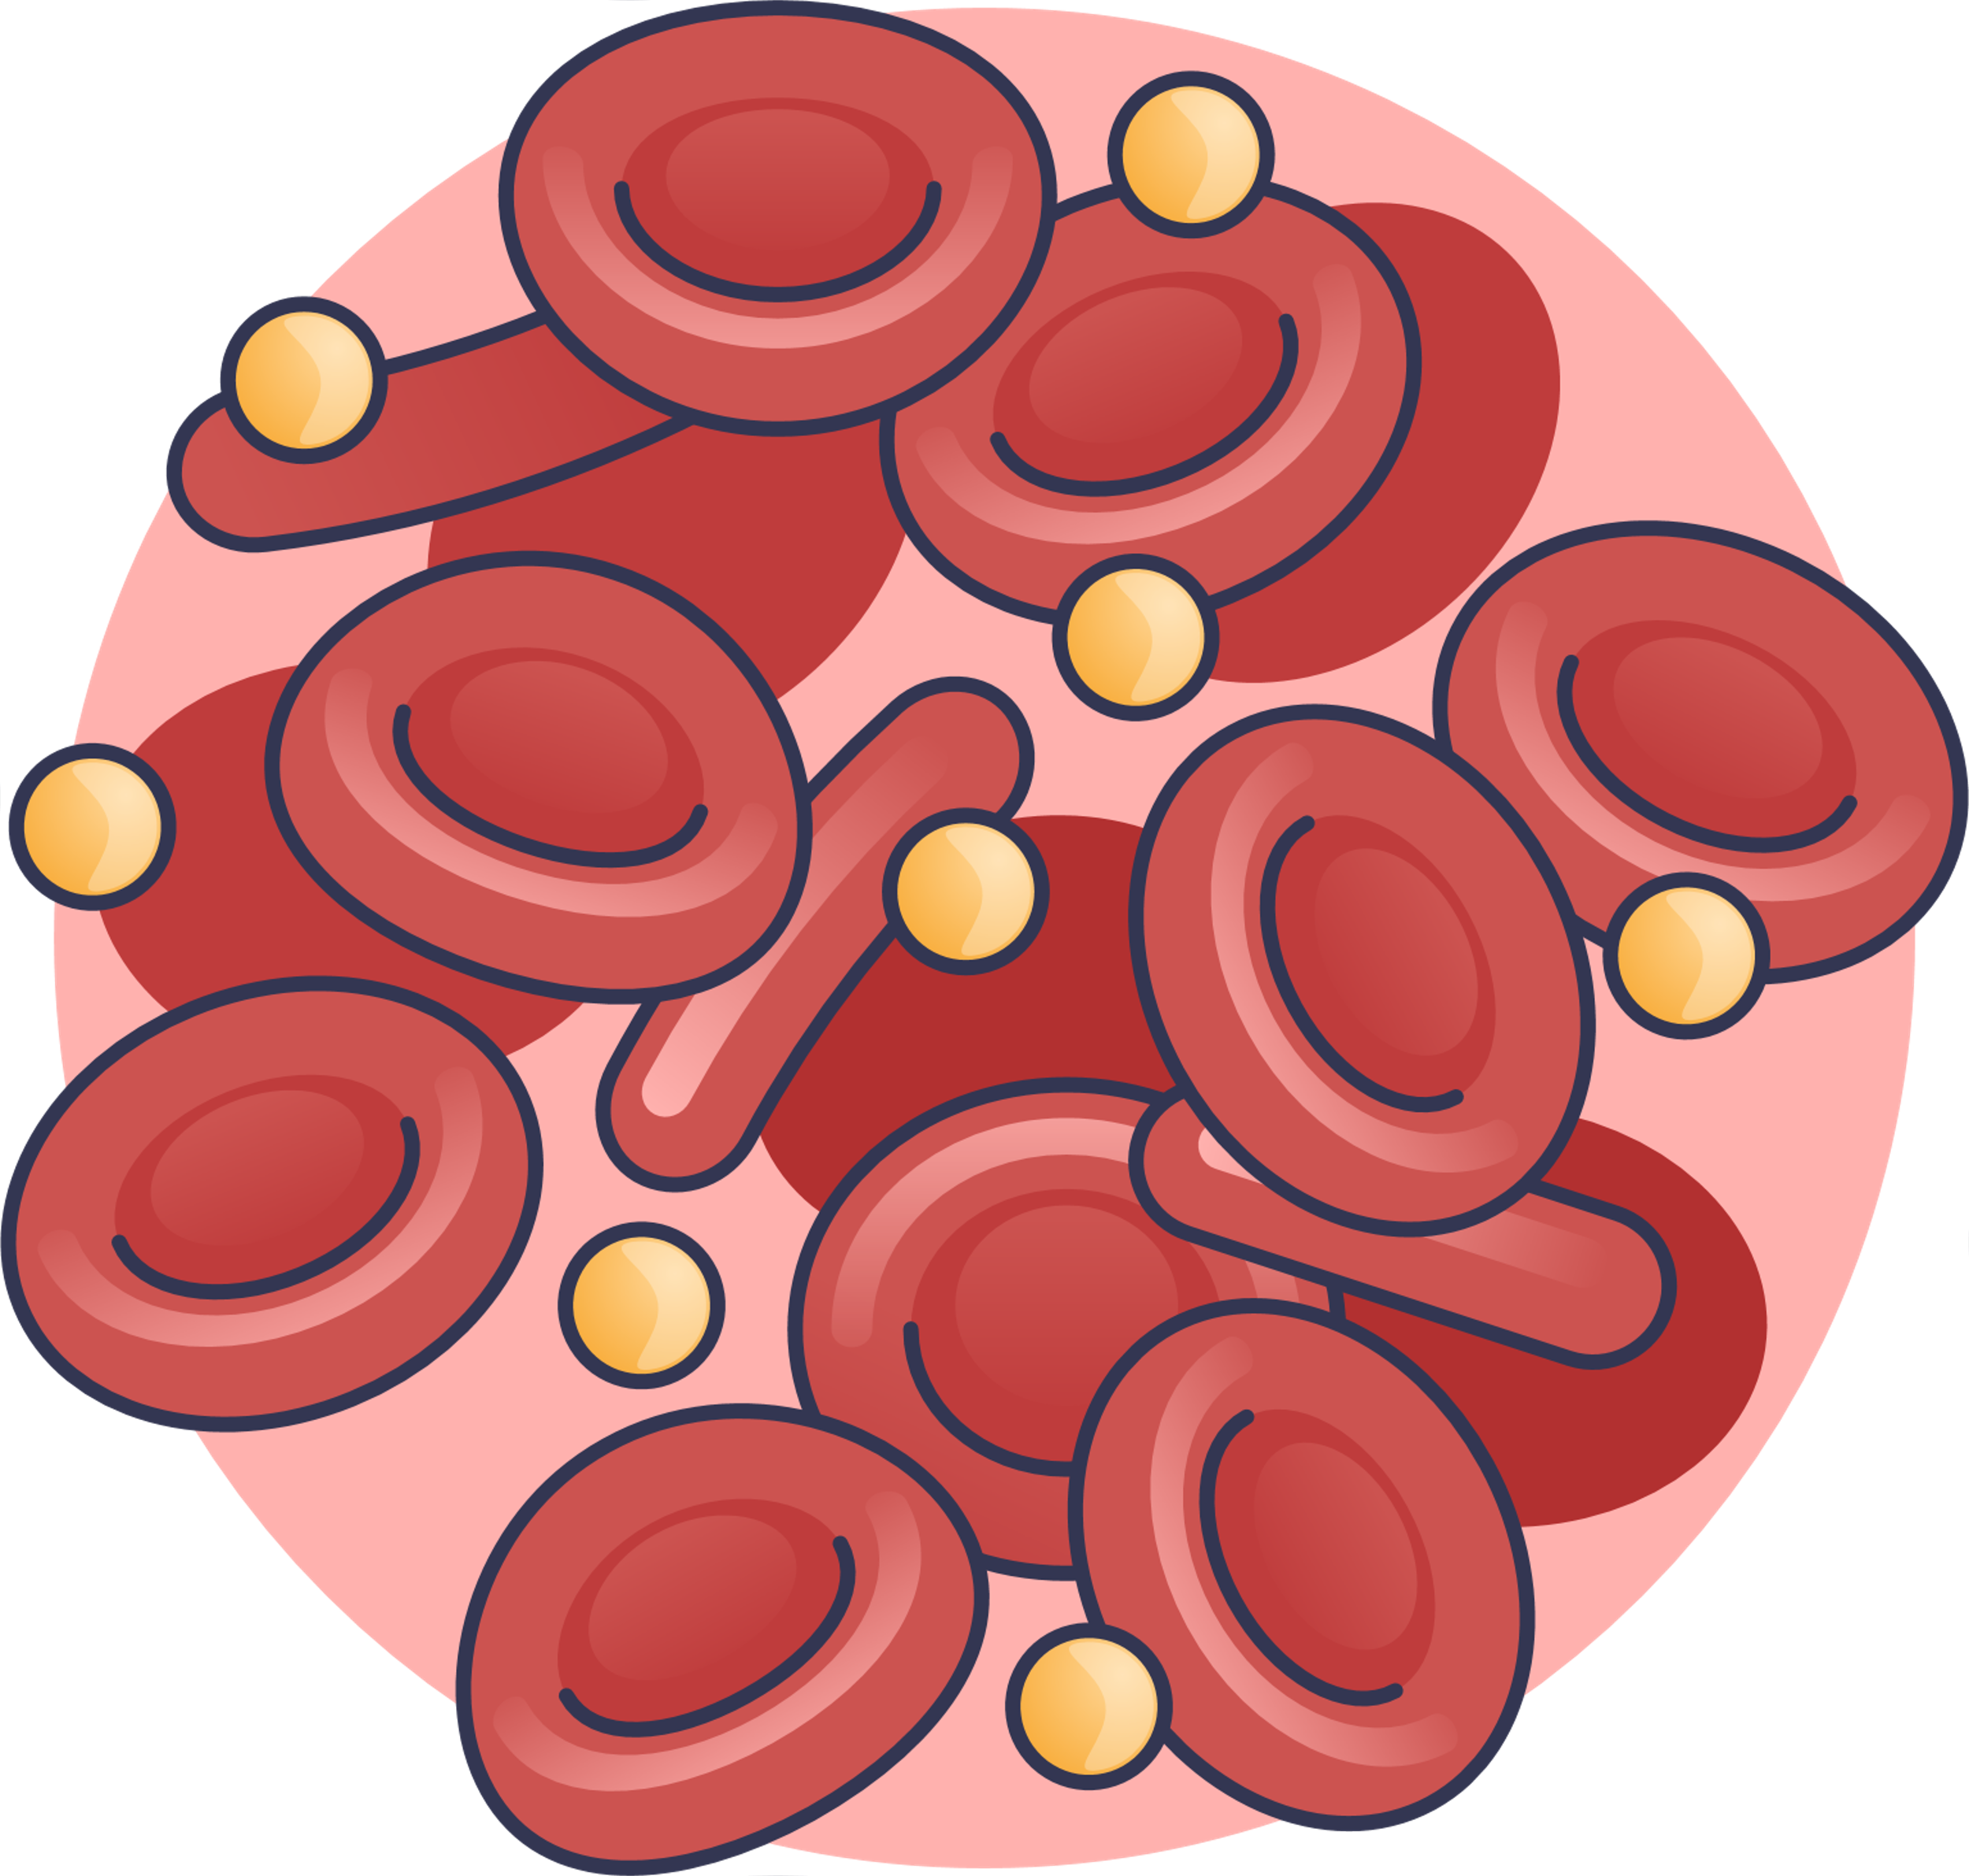
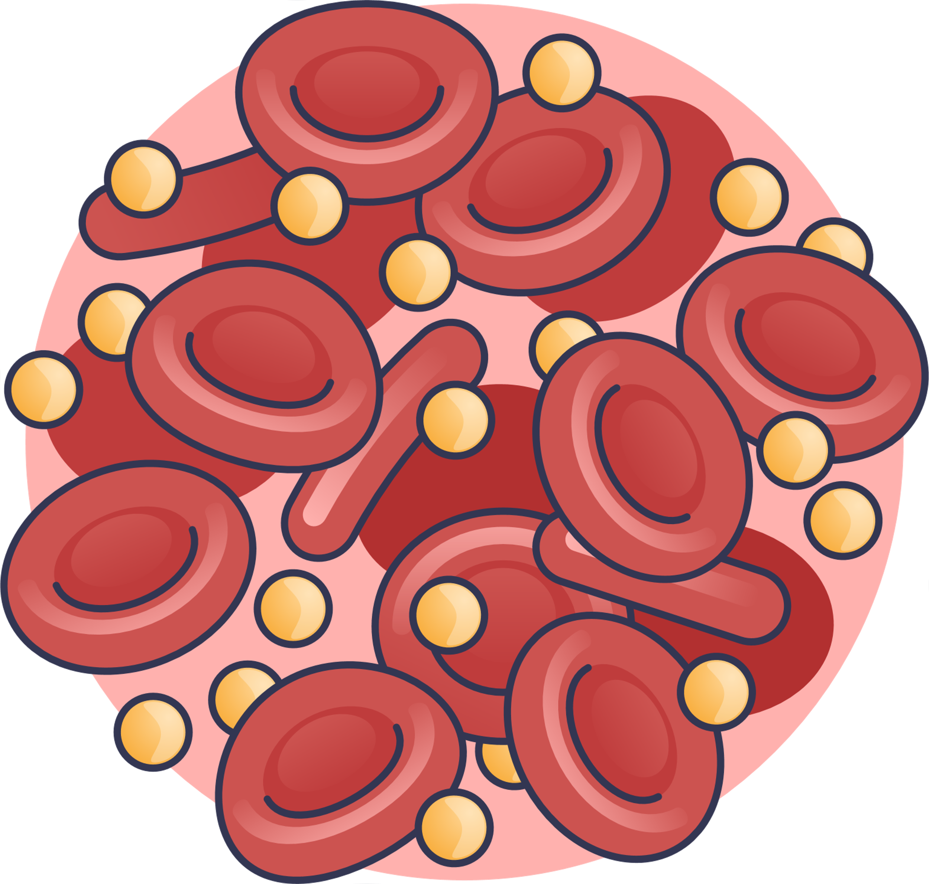
КАКОЙ УРОВЕНЬ САХАРА В КРОВИ СЧИТАЕТСЯ НОРМАЛЬНЫМ?
Гипогликемия
Нормальный уровень глюкозы
Гипергликемия
Для людей без сахарного диабета уровень сахара в крови (гликемия) натощак составляет 3.3-5.5 ммоль/л
Низкий уровень глюкозы
Высокий уровень глюкозы
Через 2 часа после еды уровень сахара в крови у человека без сахарного диабета повышается до 7,8 ммоль/л (но не выше!).
Значение уровня сахара в крови натощак
Ниже 100 мг/дл
(Ниже 5,6 ммоль/л)
100-125 мг/дл
(5,6-6,9 ммоль/л)
От 126 мг/дл
(от 7,0 ммоль/л)
Диабета нет
Преддиабет
Диабет
1. Адаптировано из Алгоритмов специализированной медицинской помощи больным сахарным диабетом / Под редакцией И.И. Дедова, М.В. Шестаковой, А.Ю. Майорова. – 11-й выпуск. – М.; 2023. doi: https://doi.org/10.14341/DM13042.

Slide 4
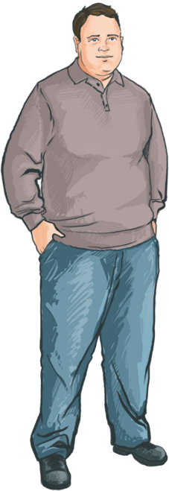
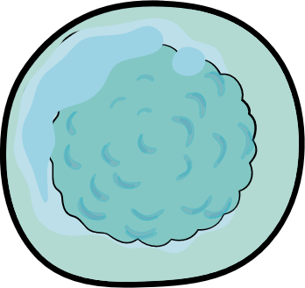
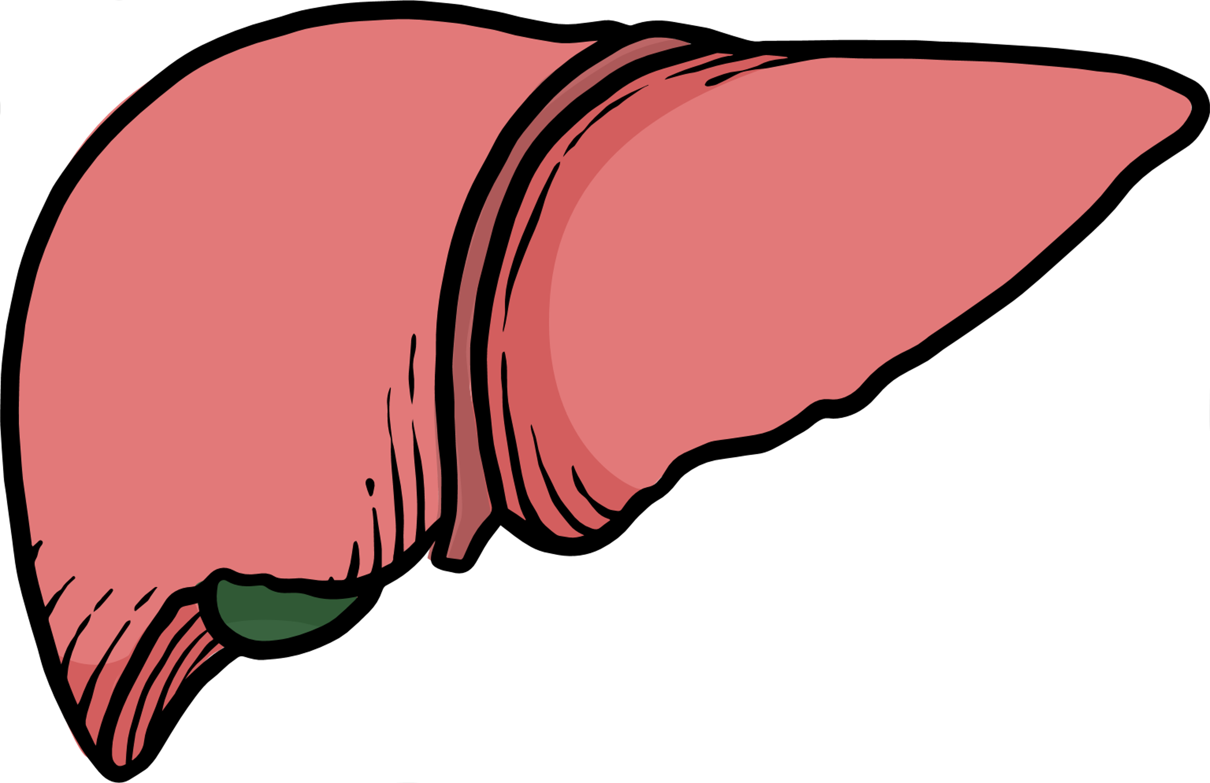
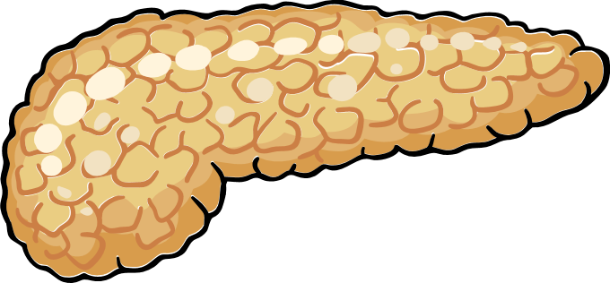
ПОЧЕМУ ПОВЫШАЕТСЯ САХАР КРОВИ ПРИ САХАРНОМ ДИАБЕТЕ 2 ТИПА
Снижение поступления глюкозы в клетки
Повышение продукции глюкозы печенью
Снижение секреции инсулина поджелудочной железой
Нарушение чувствительности органов к инсулину
Избыточная масса тела, ожирение – избыточное развитие жировой ткани
Повышение уровня глюкозы в крови
1. Адаптировано из клинических рекомендации МЗ РФ Сахарный диабет 2 типа у взрослых/ 2019.
Notes:
К повышению уровня сахара при сахарном диабете 2 типа ведет целый ряд причин. В первую очередь – это развитие инсулинорезистентности, то есть отсутствие чувствительности органов и тканей к инсулину (гормону, который вырабатывается поджелудочной железой и способствует снижению уровня глюкозы в крови).
Наиболее важное значение имеет развитие инсулинорезистентности на уровне печени, жировой и мышечной ткани. В результате инсулинорезистентности, с одной стороны, увеличивается продукция глюкозы печенью и поступление ее в кровь, а с другой стороны, уменьшается поглощение глюкозы из крови жировой тканью и мышцами. Развитию инсулинорезистентности способствует избыточная масса тела и ожирение. Поэтому так важно стремиться к нормализации массы тела.
Второй причиной повышения сахара крови может быть снижение секреции инсулина поджелудочной железой. При сахарном диабете 2 типа с увеличением длительности заболевания уменьшается количество бета-клеток поджелудочной железы, которые продуцируют инсулин, соответственно, может возникать потребность в инъекциях инсулина, что необходимо учитывать при подборе сахароснижающей терапии.

Slide 5
ЦЕЛИ ЛЕЧЕНИЯ САХАРНОГО ДИАБЕТА
Артериальное давление
Контроль гликемии
Систолическое давление
≥ 120 и < 130 мм рт.ст. (в возрасте 18-65 лет)
≥ 130 и < 140 мм (в возрасте старше 65 лет)
Диастолическое давление ≥ 70 и < 80 мм
HbA1c < 7% или достижение индивидуальных целей по уровню HbA1c
Уровень холестерина ЛПНП в крови
Масса тела
Группа очень высокого риска < 1,4 ммоль/л
Группа высокого риска < 1,8 ммоль/л
Группа среднего риска < 2,6 ммоль/л
ИМТ = 18,5-24,9 кг/м2
ОТ — у женщин < 80 см, у мужчин < 94 см
ОТ/ОБ — у мужчин < 0,90, у женщин < 0,80
ИМТ – индекс массы тела, ОТ – окружность талии, ОТ\ОБ окружность, HbA1c гликированный гемоглобин талии\окружность бедер, ЛПНП – липопротеины низкой плотности
1. Адаптировано из Алгоритмов специализированной медицинской помощи больным сахарным диабетом / Под редакцией И.И. Дедова, М.В. Шестаковой, А.Ю. Майорова. – 11-й выпуск. – М.; 2023. doi: https://doi.org/10.14341/DM13042
Notes:
Сахарный диабет 2 типа – это заболевание, основным проявлением которого является повышение уровня сахара крови. Уровень сахара крови часто меняется и зависит от количества и состава принимаемой пищи и уровня физической активности. Для того, чтобы учесть все повышения уровня сахара крови на протяжении последних трех месяцев, используют показатель гликированного гемоглобина. У большинства больных СД2 типа целевой уровень гликированного гемогломина должен быть менее 7%, хотя Вы с Вашим врачом можете выбрать другое целевое значение, более подходящее Вам с учетом наличия сопутствующих заболеваний. Также важно помнить, что сахарный диабет развивается у людей с повышенной массой тела, поэтому одной из задач лечения диабета является снижение веса, если есть его избыток и поддержание нормальной массы тела при отсутствии ожирения. Чаще всего сахарный диабет сопровождается повышением уровня холестерина, особенно его «вредной» формы - ЛПНП, которая ведет к развитию атеросклероза и других заболеваний сердечно-сосудистой системы, а также сопровождается повышением артериального давления. Поэтому для того, чтобы не развивались осложнения сахарного диабета нужно контролировать не только уровень сахара крови, но и уровень холестерина (особенно ЛПНП) и артериального давления. Основные цели, к которым необходимо стремиться при сахарном диабете, представлены на слайде.

Slide 6
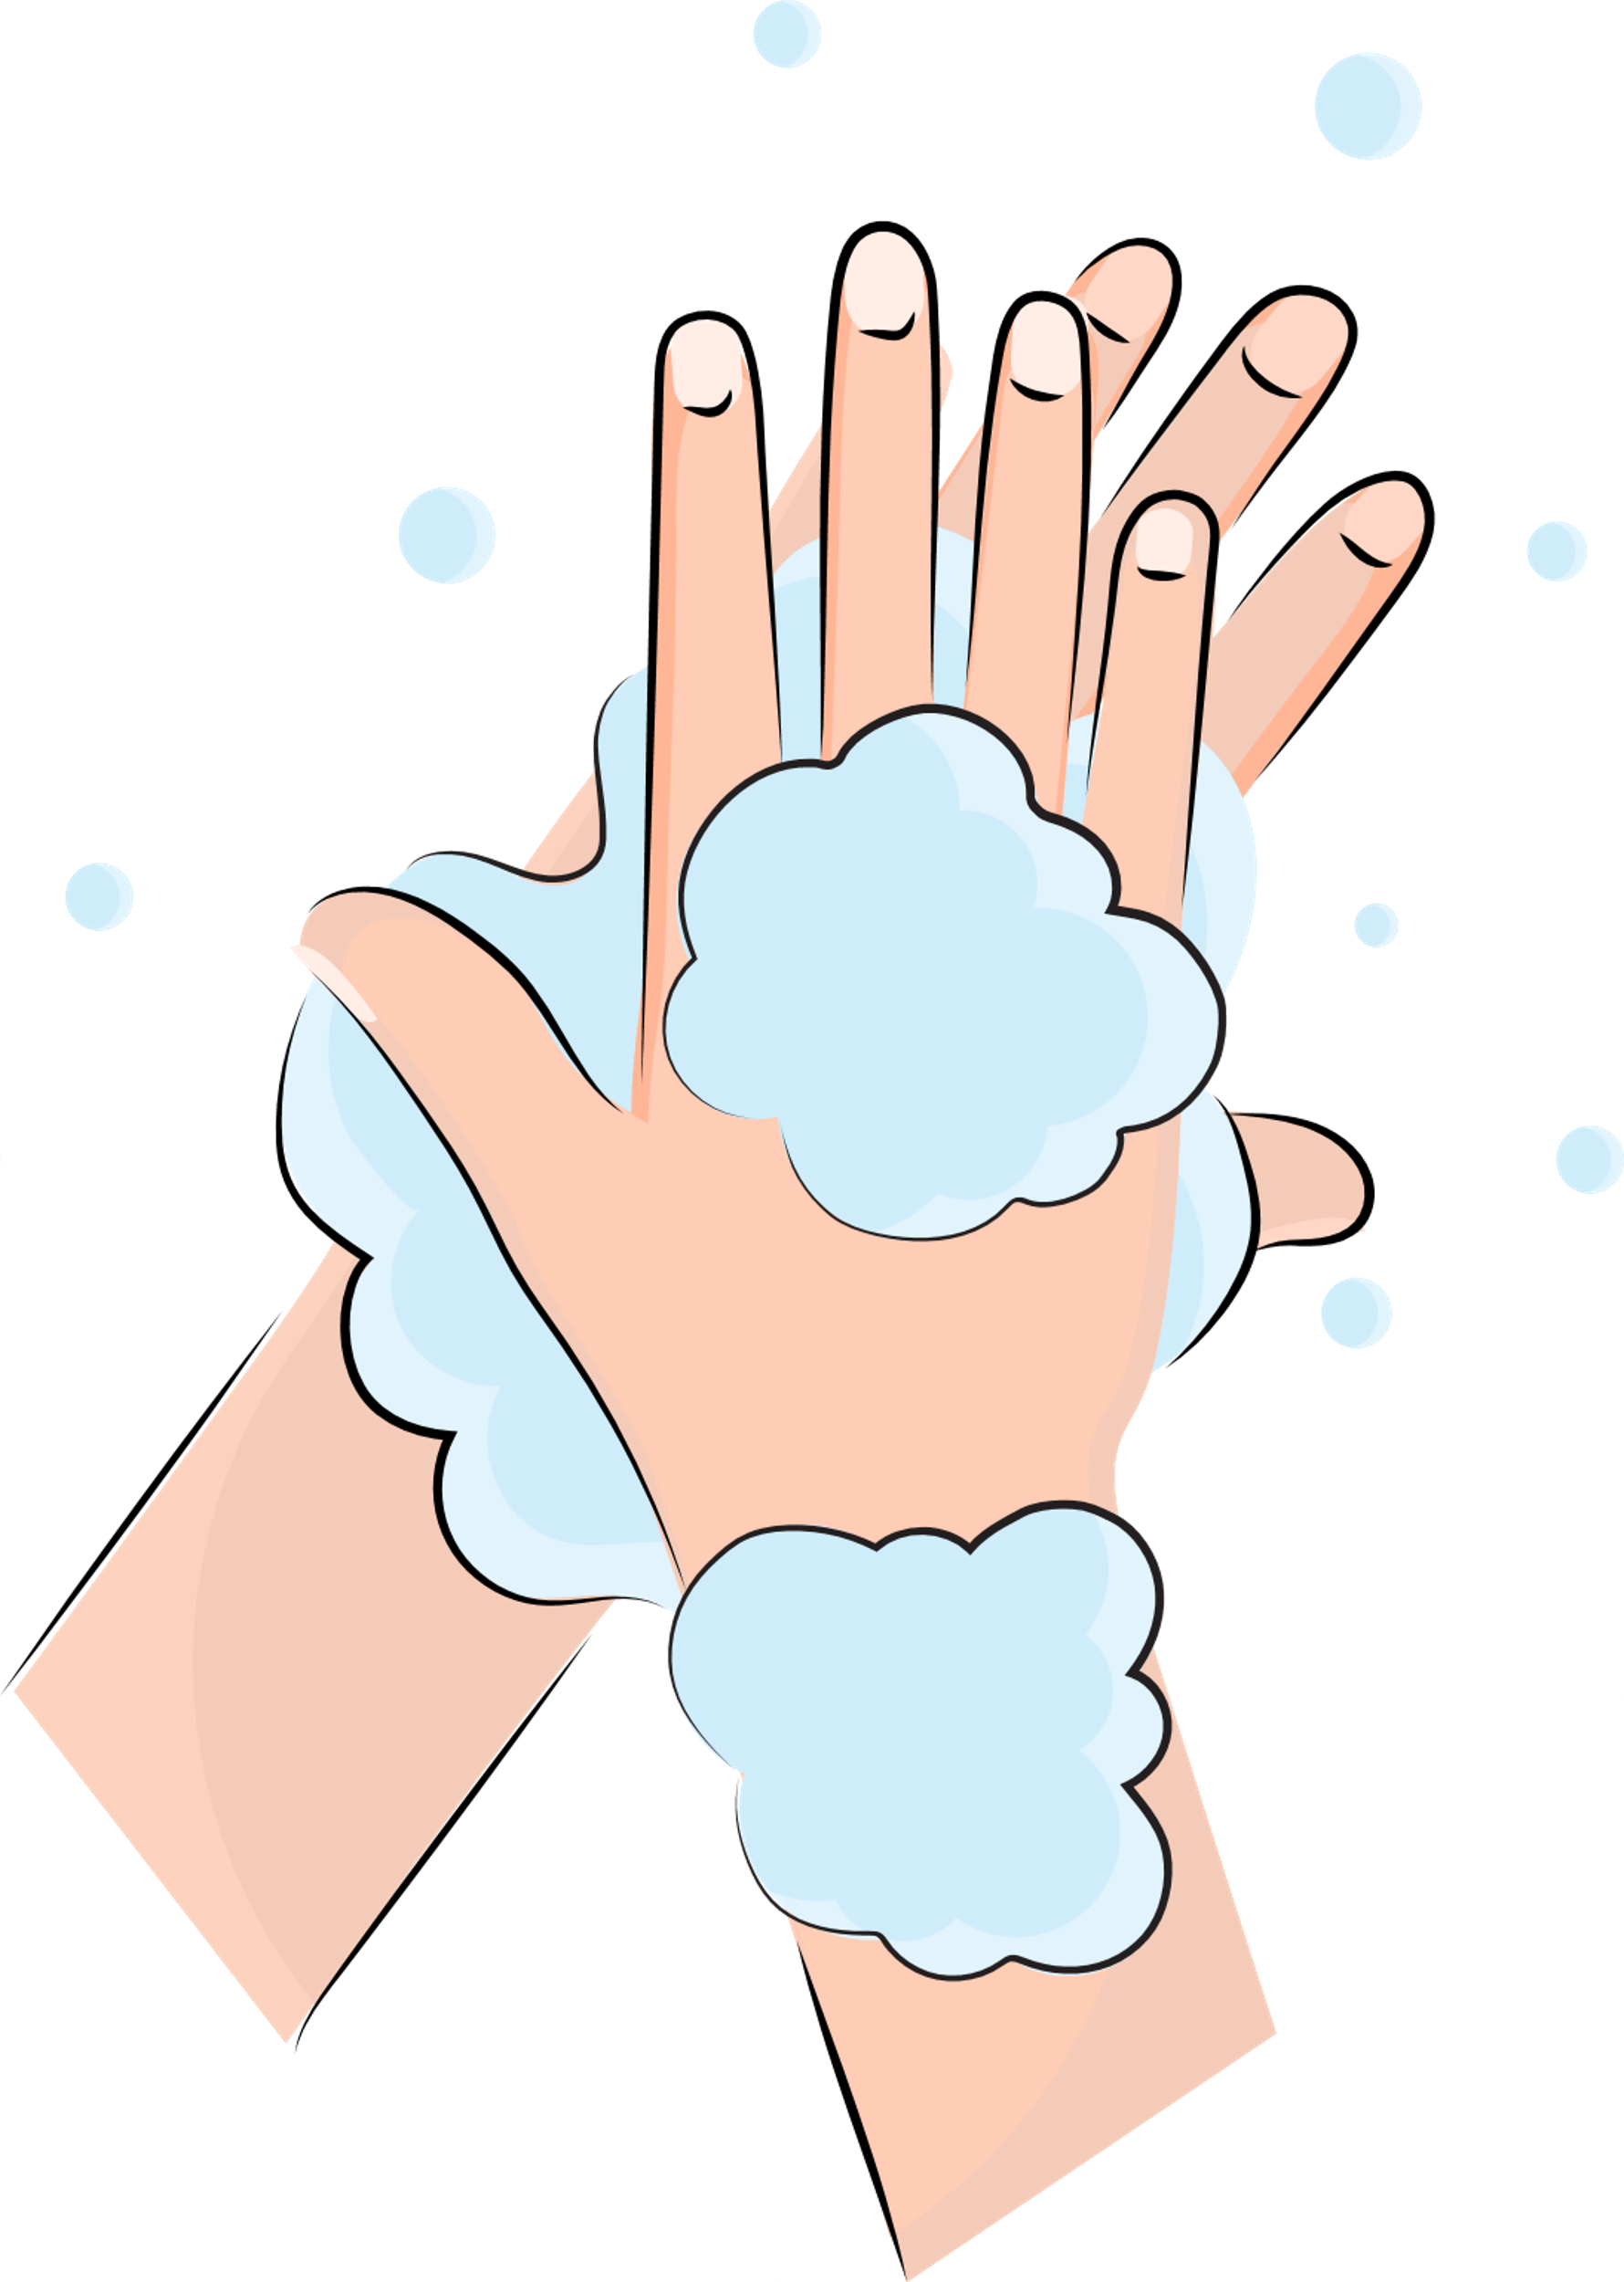
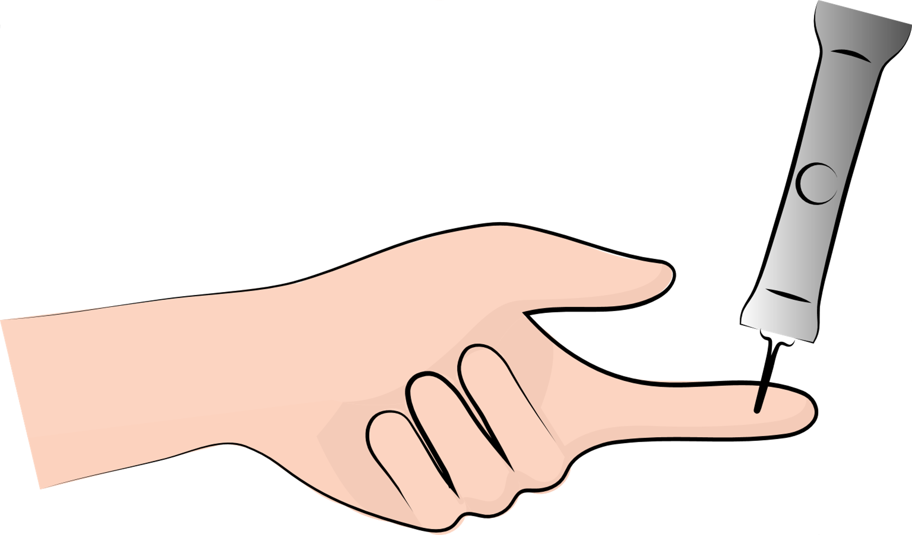
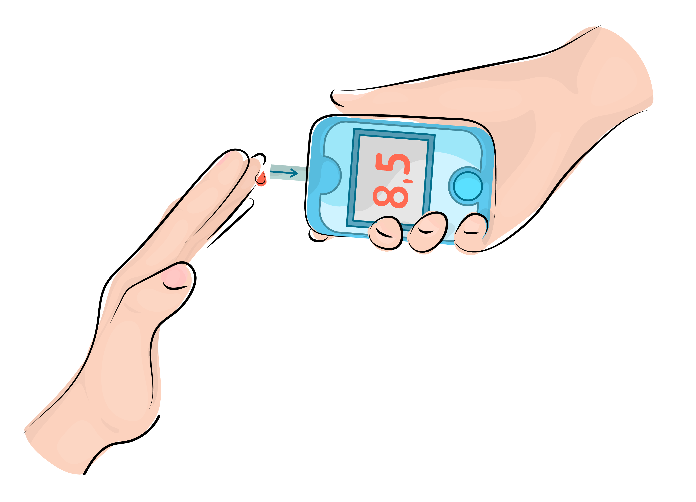
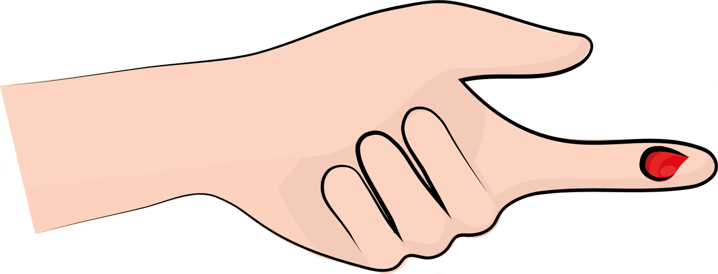
САМОКОНТРОЛЬ ГЛЮКОЗЫ: ВАЖНО ЗНАТЬ
Регулярный самоконтроль:
измерение уровня глюкозы в крови, соблюдая правила и время измерения
запись и сохранение результатов измерений
обсуждение с врачом результатов самоконтроля для лучших результатов лечения: изменение питания, физической активности и т.д.
1
2
3
4
5
Вымойте руки теплой водой с мылом и вытрите насухо
Сделайте прокол на боковой поверхности подушечки пальца
Для проведения анализа требуется совсем маленькая капля крови
Прикоснитесь заборным кончиком тест-полоски к капле крови
Запишите результат в дневник самоконтроля
1. Хабибрахманова В.В. И соавт. Сборник алгоритмов практических манипуляций, Набережные Челны; 2019, 27-29.
Notes:
Для проведения правильного контроля глюкозы с помощью глюкометра следует соблюдать определенную технику, что поможет избавить вас от получения неверных результатов:
Вымойте руки теплой водой с мылом и вытрите насухо --- наличие крема или других посторонних веществ на коже может приводить к завышению результата уровня глюкозы.
Сделайте прокол на боковой поверхности подушечки пальца и прикоснитесь заборным кончиком тест-полоски к капле крови --- неправильное введение или сгибание тест-полоски, нанесение крови до активации глюкометра, размазывание капли крови перед измерением, нанесение крови с перерывами, медленное нанесение капли крови может привести к неправильной работе глюкометра и тест не будет выполнен.
Запишите результат в дневнике самоконтроля --- введение дневника поможет врачу оценить эффективность терапии и принять решение о необходимости ее коррекции.

Slide 7
КОГДА И ДЛЯ ЧЕГО ПРОВОДИТСЯ САМОКОНТРОЛЬ ГЛЮКОЗЫ?
Измерение проводится для:
Оценки эффективности сахароснижающих таблеток, принятых перед сном
Изменения дозы длинного инсулина (если проводится инсулинотерапия)
Измерение проводится для:
Оценки эффективности сахароснижающей терапии принятой перед едой.
Понимания как различные продукты питания влияют на уровень глюкозы в крови
Натощак и перед сном
Перед едой и через 2 часа после еды
Срочная проверка!
Признаки гипогликемии
При подъеме температуры тела, острых заболеваниях, стрессе;
В путешествиях и при перемена часовых поясов;
При употреблении алкоголя
Внимание!
Если сахар крови слишком низкий или очень высокий следует отложить физические упражнения
Перед и в процессе физической нагрузки
При симптомах гипогликемии и нестандартных ситуациях
1. Адаптировано из Алгоритмов специализированной медицинской помощи больным сахарным диабетом / Под редакцией И.И. Дедова, М.В. Шестаковой, А.Ю. Майорова. – 11-й выпуск. – М.; 2023. doi: https://doi.org/10.14341/DM13042.
Notes:
Важно контролировать глюкозу не только натощак, но и в другие важные моменты, как например:
- перед едой и через 2 часа после еды, чтобы оценить эффект сахароснижающей терапии, и понять как различные продукты питания и блюда влияют на уровень глюкозы в крови.
перед физической активностью, например перед длительной прогулкой, работой в саду, интенсивной уборкой, и особенно важно перед непривычной нагрузкой, например езда на велосипеде или хождение на лыжах впервые в сезоне – это повысит настороженность к падению сахара и понимание индивидуальной реакции на различные виды нагрузок,
при плохом самочувствии, повышении температуры тела, боли, симптомах гипогликемии – это поможет лучше понимать свой организм и вовремя отреагировать.

Slide 8
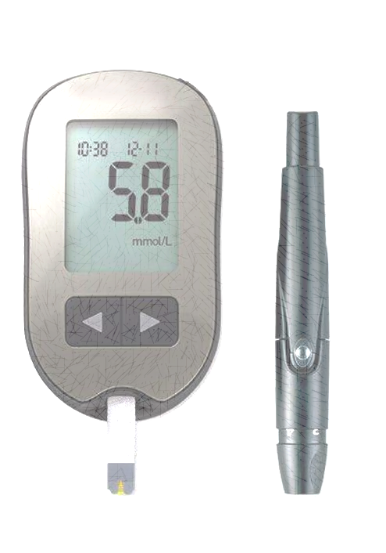
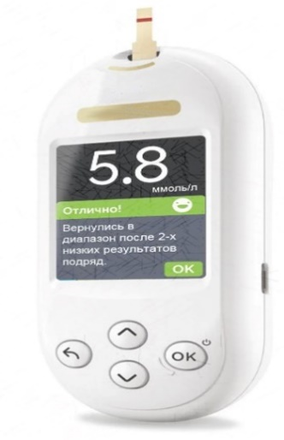
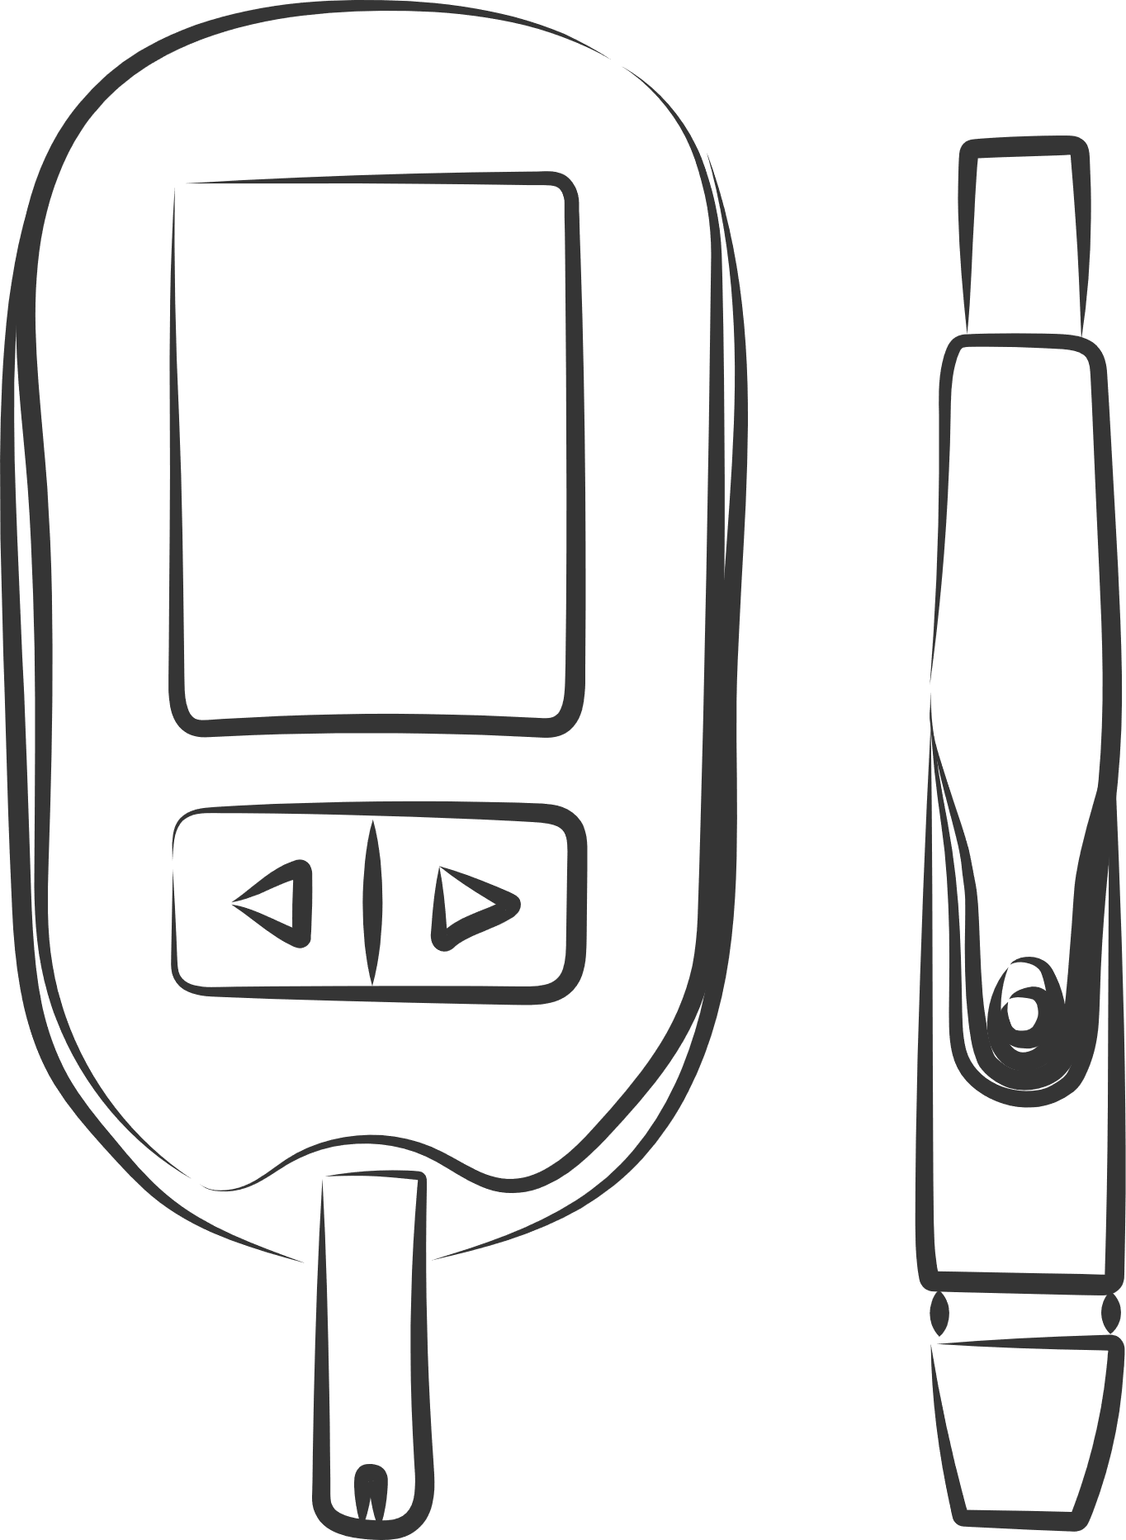
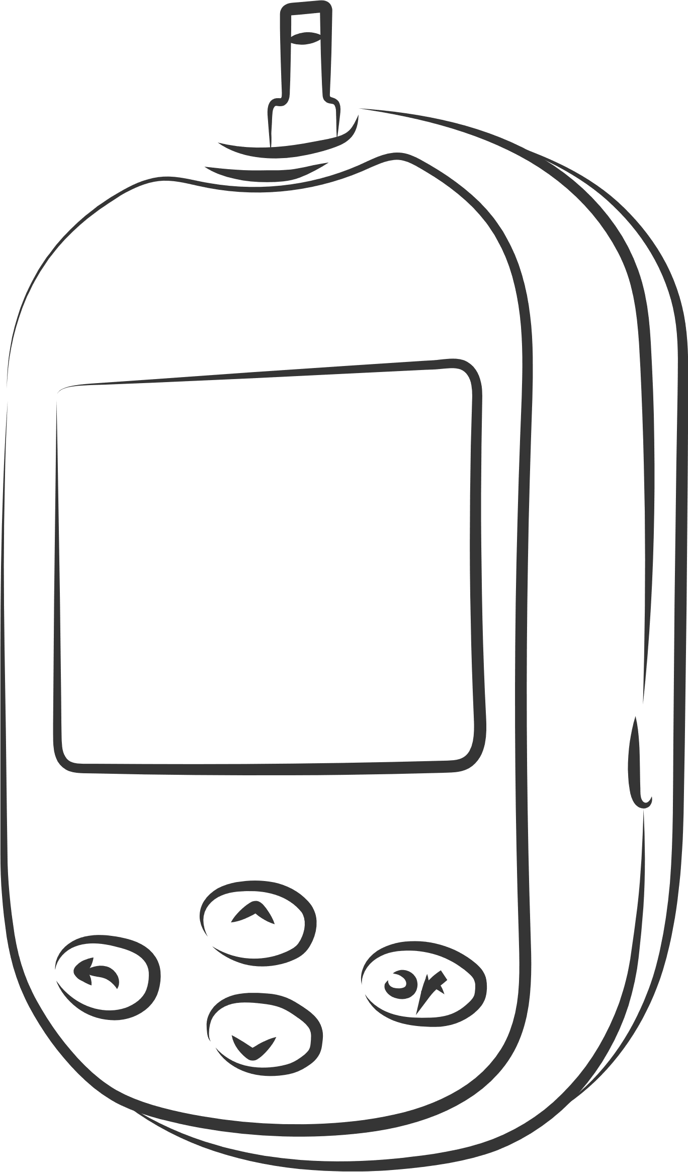
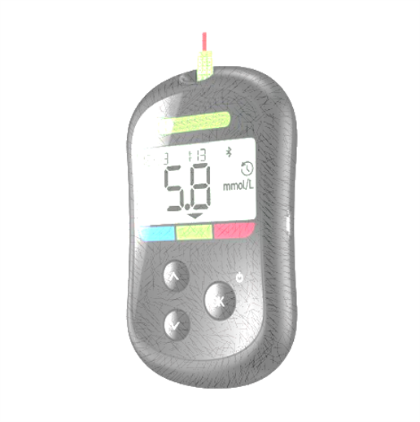
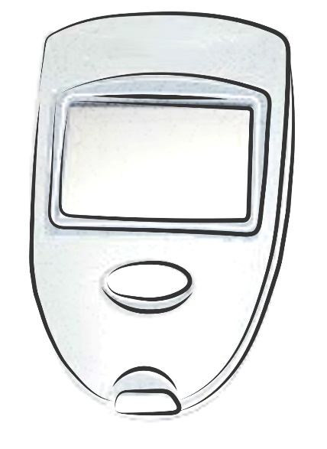
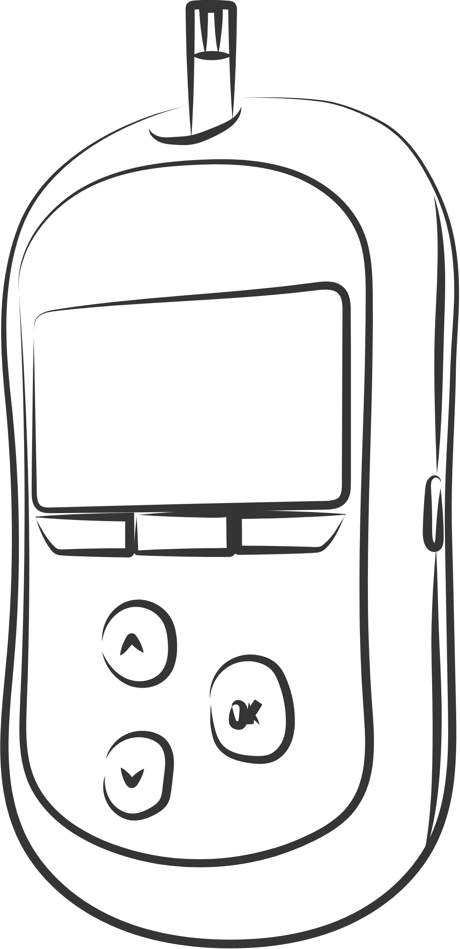
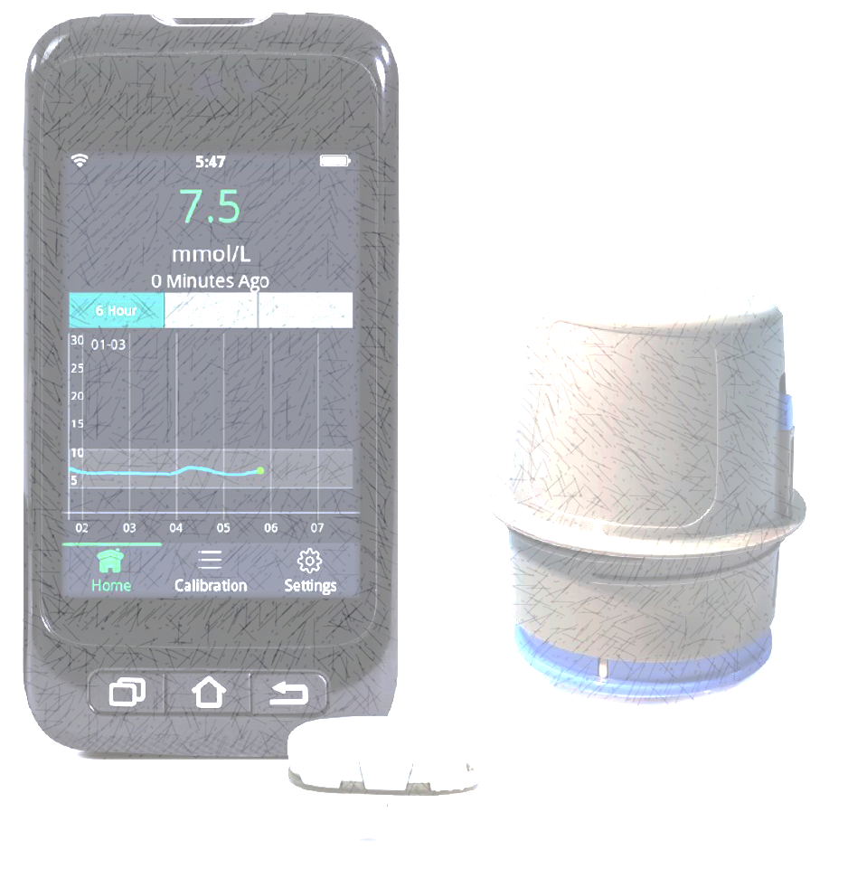
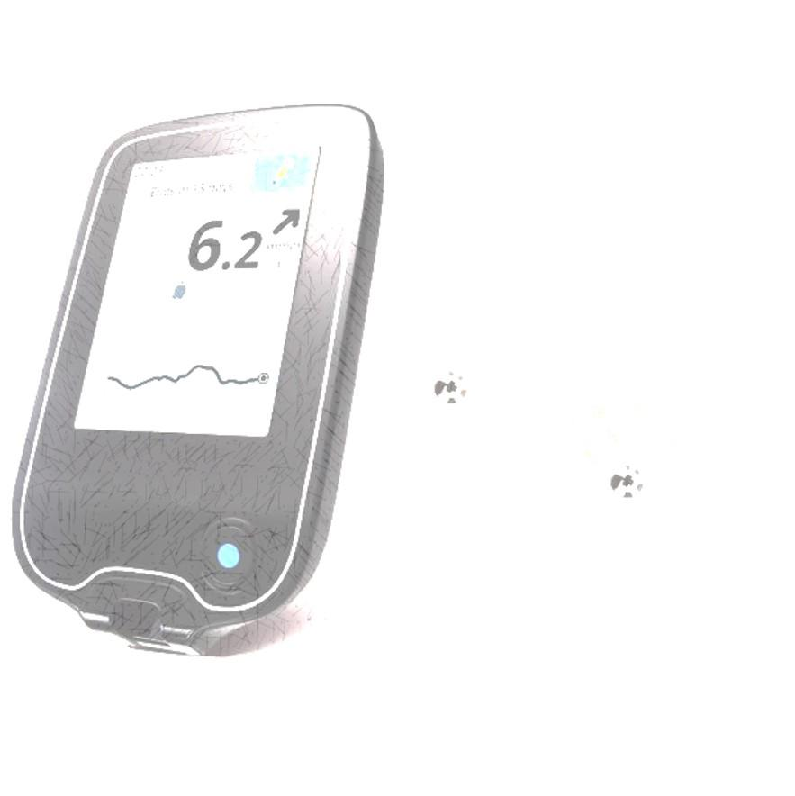
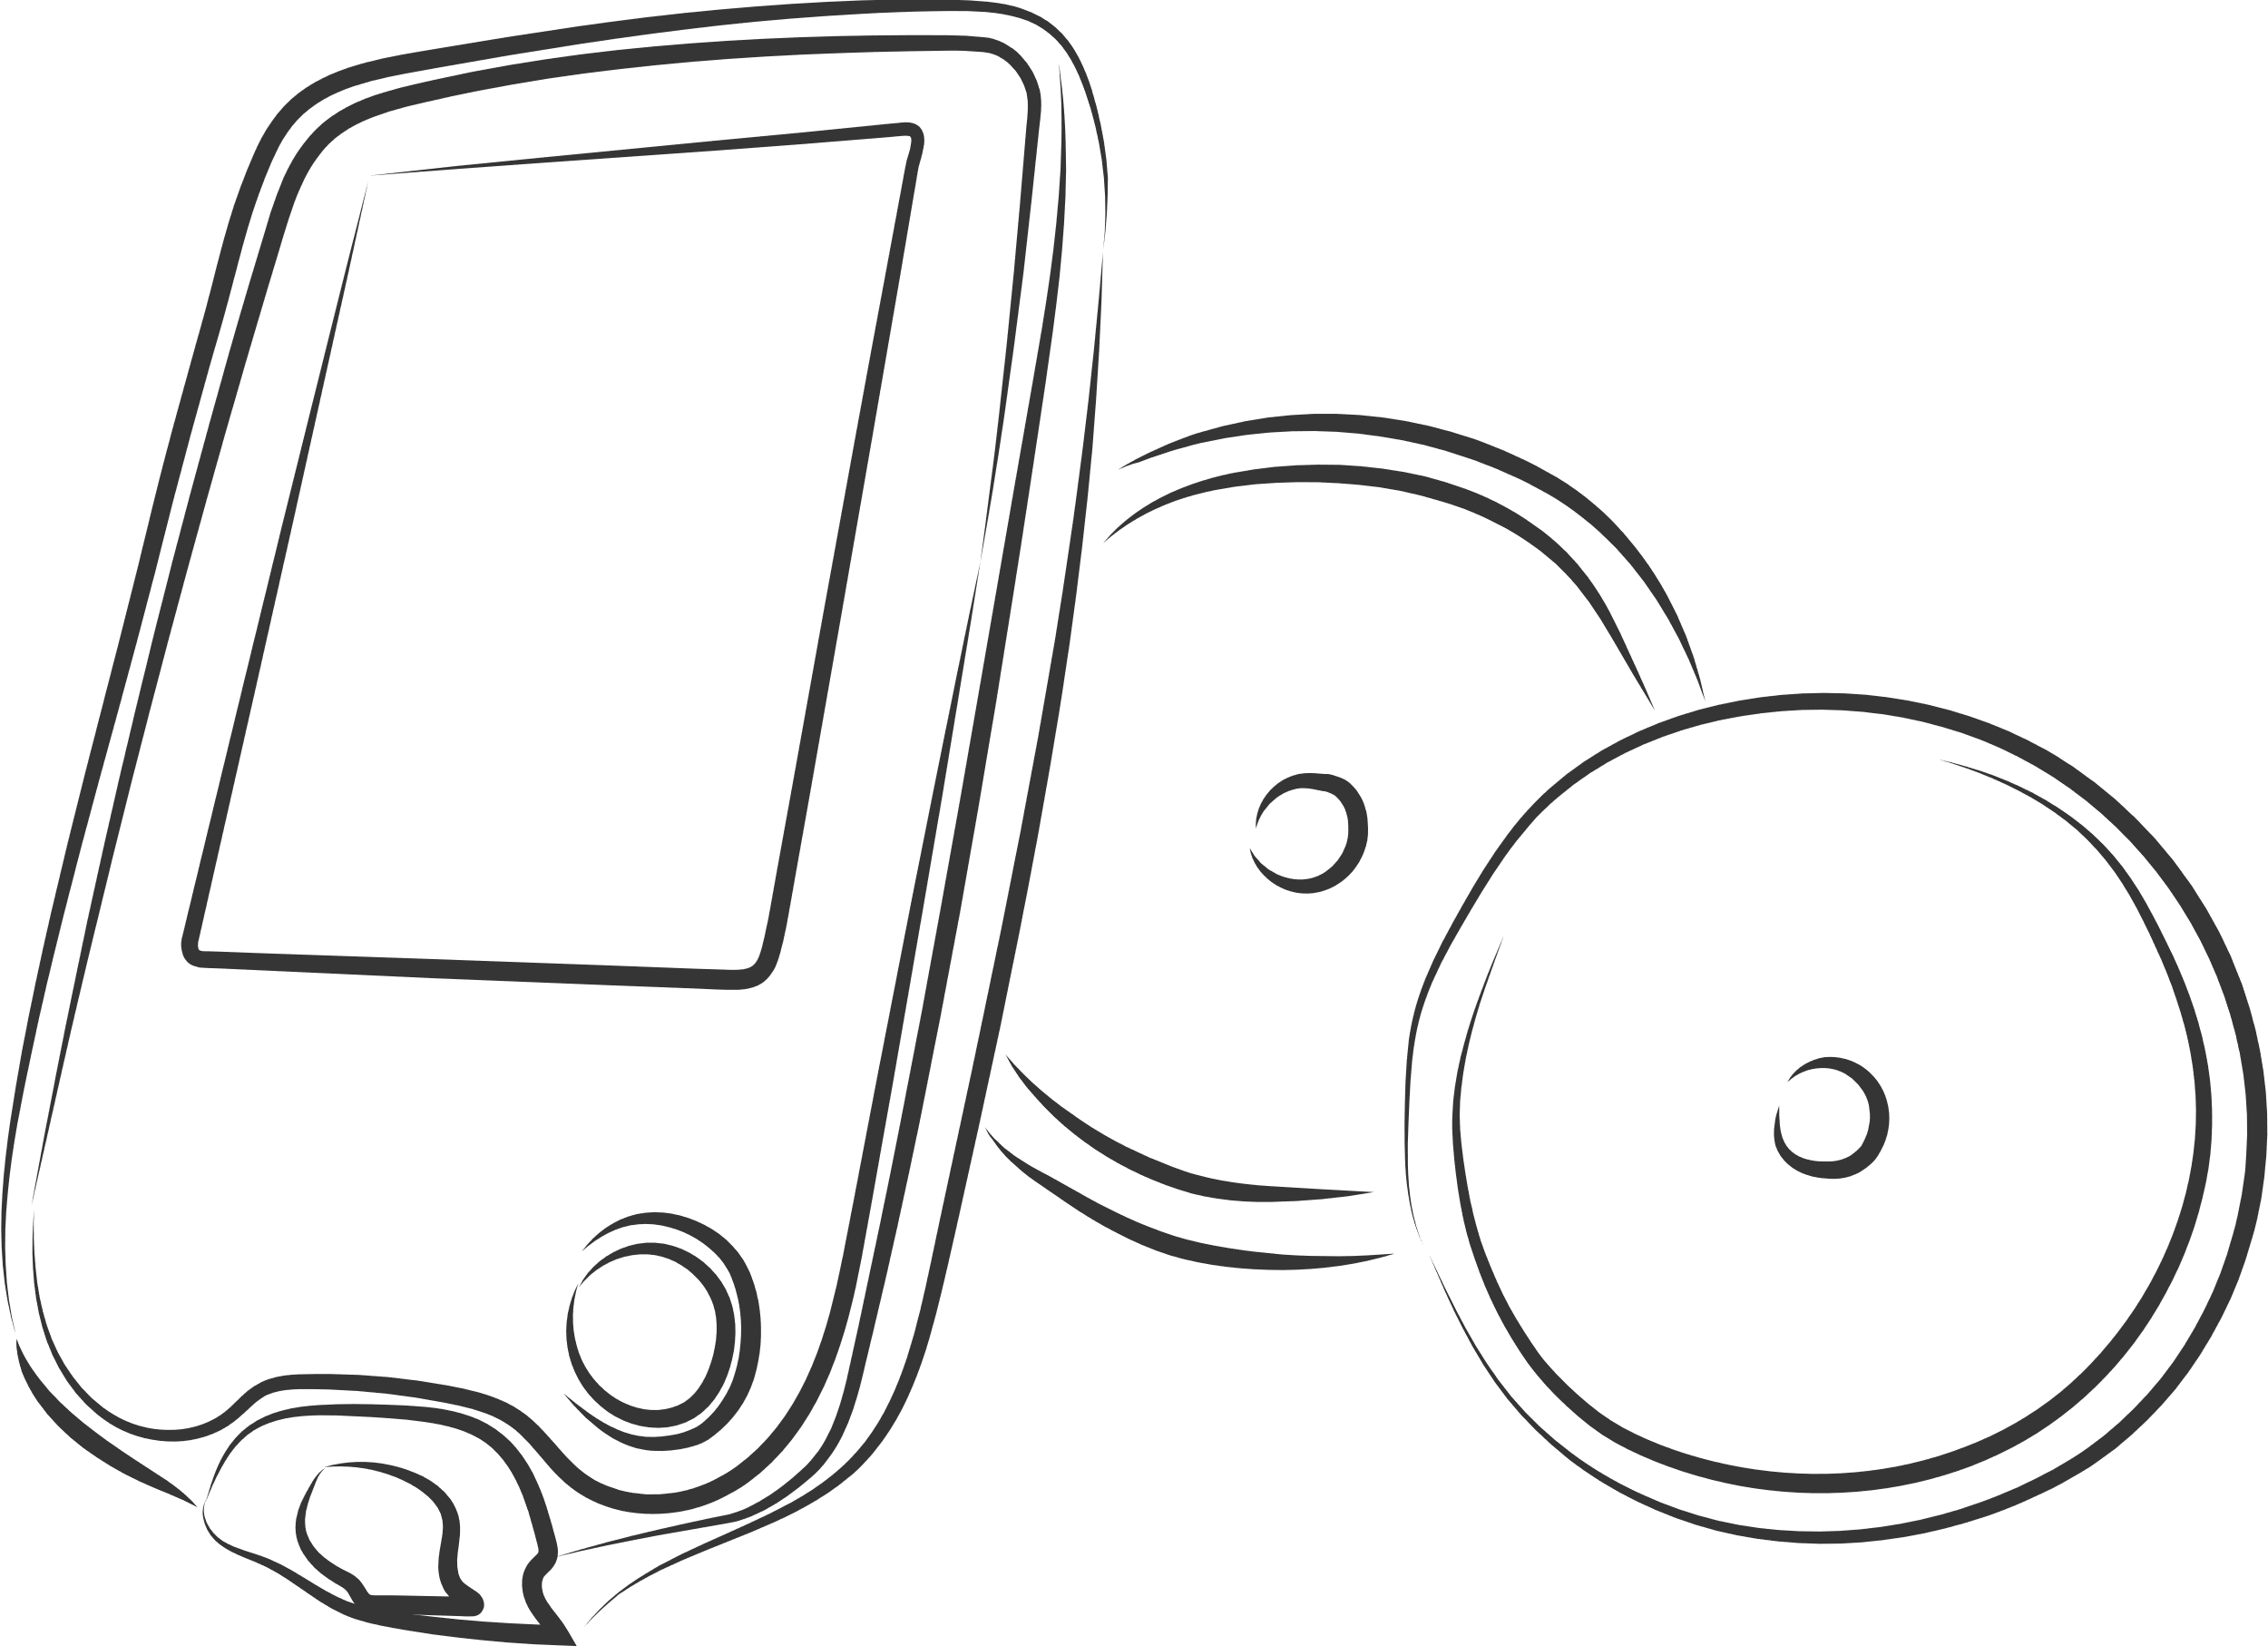
МЕТОДЫ ПРОВЕДЕНИЯ САМОКОНТРОЛЯ ГЛИКЕМИИ
Глюкометры
НМГ в реальном времени
Флеш- мониторирование
дает информацию об уровне глюкозы каждые 1–5 минут
измеряет уровень глюкозы непрерывно (без прокола кожи), требуется сканирование датчика не реже одного раза в 8 часов
Системы непрерывного мониторирования глюкозы
*НМГ – непрерывное мониторирование глюкозы – способ исследования, который помогает оценить, насколько сильно изменяется глюкоза в течение дня, выявить эпизоды повышения гликемии, а также бессимптомные и ночные гипогликемии.
1. Адаптировано из Алгоритмов специализированной медицинской помощи больным сахарным диабетом / Под редакцией И.И. Дедова, М.В. Шестаковой, А.Ю. Майорова. – 11-й выпуск. – М.; 2023. doi: https://doi.org/10.14341/DM13042.
Notes:
В настоящее время появились новые надежные способы измерения уровня сахара в крови, как с помощью глюкометров, так и посредством датчиков, помещаемых под кожу (непрерывные мониторы уровня глюкозы), благодаря чему людям с диабетом стало проще и безопаснее избегать как низкого, так и высокого уровня сахара в крови.
НМГ – непрерывное мониторирование глюкозы – способ исследования, который помогает оценить, насколько сильно изменяется глюкоза в течение дня, выявить эпизоды повышения гликемии, а также снижения гликемии, в том числе не сопровождающиеся симптомами или возникающие в ночное время.
НМГ в реальном времени дает информацию об уровне глюкозы каждые 1–5 минут
Система флэш-мониторирования измеряет уровень глюкозы непрерывно (без прокола кожи), при этом требуется сканирование датчика не реже одного раза каждые 8 часов

Slide 9
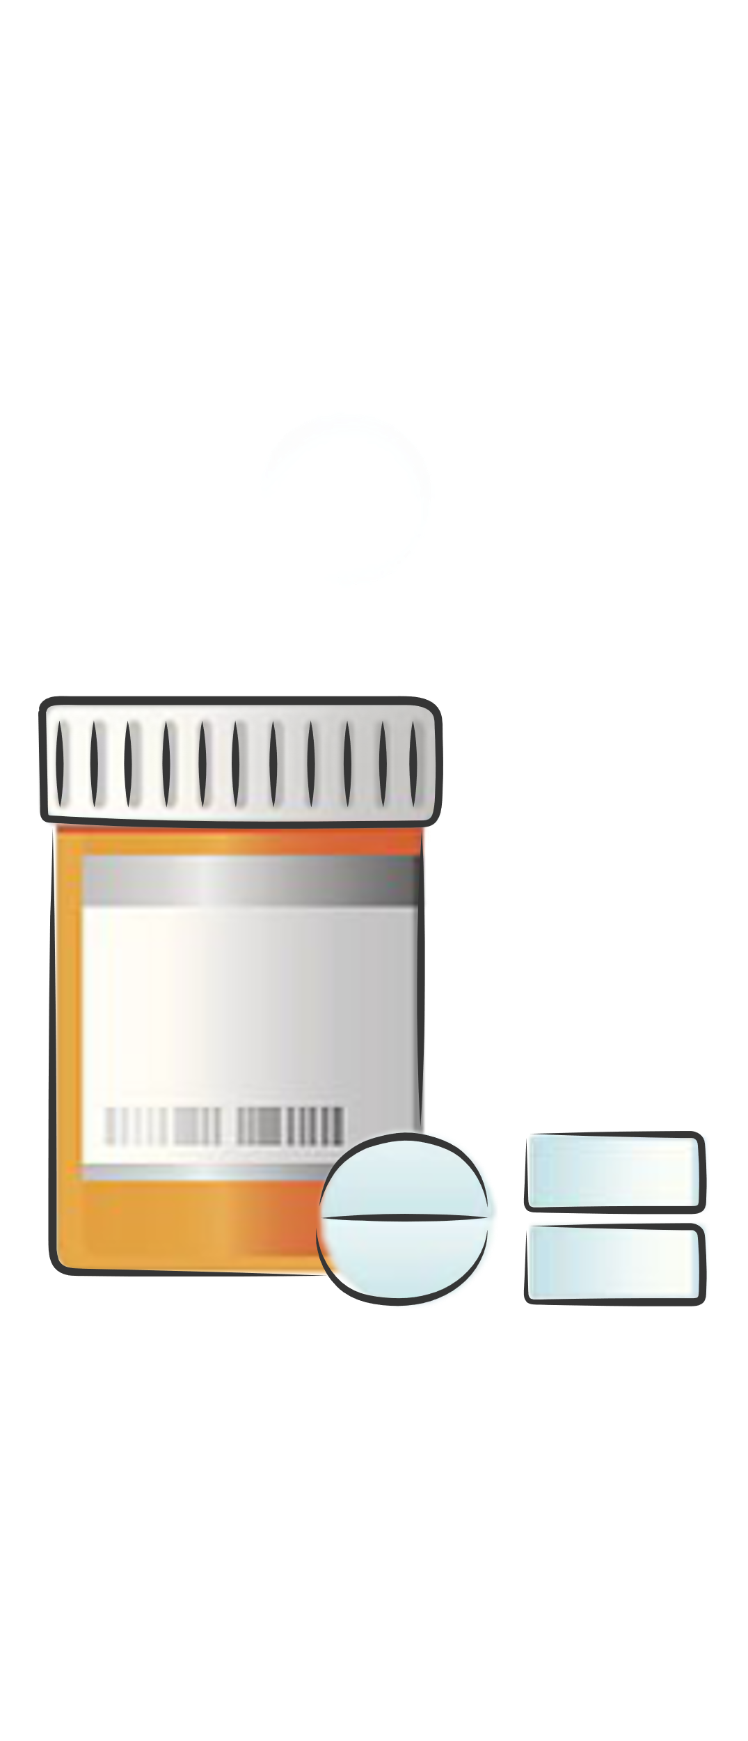
КРАТНОСТЬ ПРОВЕДЕНИЯ САМОКОНТРОЛЯ ЗАВИСИТ ОТ СХЕМЫ ТЕРАПИИ:
Если таблетированный сахароснижающий препарат / Таблетированный сахароснижающий препарат + инсулин продленного действия,
измерение гликемии не менее 1 раза в сутки в разное время
+ 1 гликемический профиль (не менее 4 раз в сутки) в неделю
Вот такая схема самоконтроля позволит выполнить рекомендованные условия* :
до завтрака
через 2 часа после завтрака
до обеда
через 2 часа после обеда
до ужина
через 2 часа после ужина
на ночь
ночью
понедельник
вторник
среда
четверг
пятница
суббота
воскресение
Возможно уменьшение частоты измерений при использовании только препаратов с низким риском гипогликемии
*В качестве примера
1. Адаптировано из Алгоритмов специализированной медицинской помощи больным сахарным диабетом / Под редакцией И.И. Дедова, М.В. Шестаковой, А.Ю. Майорова. – 11-й выпуск. – М.; 2023. doi: https://doi.org/10.14341/DM13042
Notes:
Существуют определенные правила проведения самоконтроля. Частота измерения уровня сахара крови зависит от той сахароснижающей терапии, которую Вы получаете. Ваш врач может подсказать Вам, с какой частотой необходимо проводить самоконтроль.. Если Вы принимаете только таблетированные сахароснижающие препараты либо таблетированные сахароснижающие препараты в сочетании с инсулином продленного действия, то Вы должны измерять гликемию не менее 1 раза в сутки в разное время + 1 гликемический профиль (не менее 4 раз в сутки) в неделю; возможно уменьшение частоты при использовании только препаратов
с низким риском гипогликемии, такими как метформин, ингибиторы ДПП-4.
Если Вы для лечения сахарного диабета используете препарат, содержащий в одном флаконе или шприц-ручке готовую смесь инсулинов с разной продолжительностью действия, то измерять гликемию нужно не менее 2 раз в сутки в разное время + гликемический профиль (не менее 4 раз в сутки) в неделю
Если сахарный диабет у Вас диагностировали недавно либо Ваш уровень гликемии не соответствует целям, выбранным для Вас Вашим врачом, либо если Ваше лечение требует многократных инъекций инсулина – необходимо более частое измерение гликемии: не менее 4 раз в сутки (до еды, через 2 часа после еды, на ночь, периодически ночью)

Slide 10
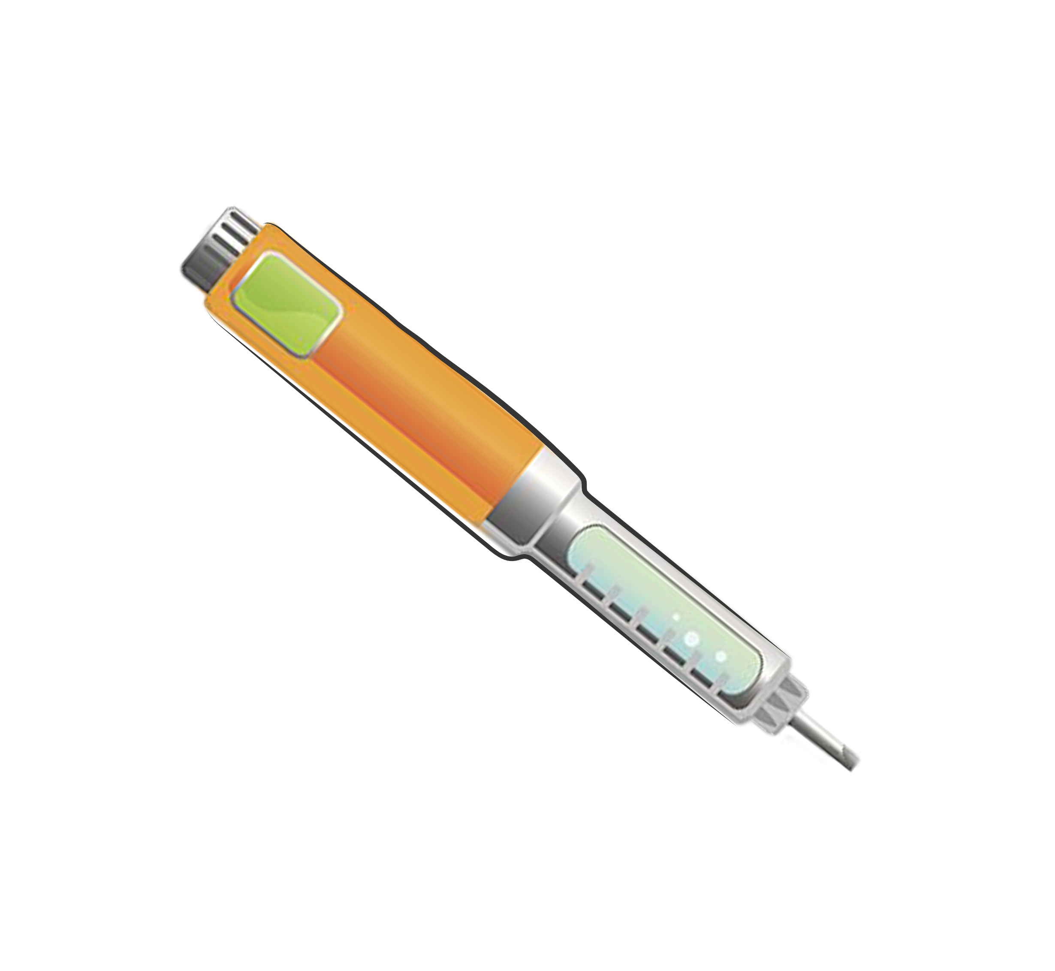
КРАТНОСТЬ ПРОВЕДЕНИЯ САМОКОНТРОЛЯ ЗАВИСИТ ОТ СХЕМЫ ТЕРАПИИ:
Если шприц-ручка с готовой смесью инсулинов с разной продолжительностью действия
измерение гликемии не менее 2 раз в сутки в разное время
+ 1 гликемический профиль (не менее 4 раз в сутки) в неделю
Вот такая схема самоконтроля позволит выполнить рекомендованные условия* :
до завтрака
через 2 часа после завтрака
до обеда
через 2 часа после обеда
до ужина
через 2 часа после ужина
на ночь
ночью
понедельник
вторник
среда
четверг
пятница
суббота
воскресение
*В качестве примера
1. Адаптировано из Алгоритмов специализированной медицинской помощи больным сахарным диабетом / Под редакцией И.И. Дедова, М.В. Шестаковой, А.Ю. Майорова. – 11-й выпуск. – М.; 2023. doi: https://doi.org/10.14341/DM13042
Notes:
Существуют определенные правила проведения самоконтроля. Частота измерения уровня сахара крови зависит от той сахароснижающей терапии, которую Вы получаете. Ваш врач может подсказать Вам, с какой частотой необходимо проводить самоконтроль.. Если Вы принимаете только таблетированные сахароснижающие препараты либо таблетированные сахароснижающие препараты в сочетании с инсулином продленного действия, то Вы должны измерять гликемию не менее 1 раза в сутки в разное время + 1 гликемический профиль (не менее 4 раз в сутки) в неделю; возможно уменьшение частоты при использовании только препаратов
с низким риском гипогликемии, такими как метформин, ингибиторы ДПП-4.
Если Вы для лечения сахарного диабета используете препарат, содержащий в одном флаконе или шприц-ручке готовую смесь инсулинов с разной продолжительностью действия, то измерять гликемию нужно не менее 2 раз в сутки в разное время + гликемический профиль (не менее 4 раз в сутки) в неделю
Если сахарный диабет у Вас диагностировали недавно либо Ваш уровень гликемии не соответствует целям, выбранным для Вас Вашим врачом, либо если Ваше лечение требует многократных инъекций инсулина – необходимо более частое измерение гликемии: не менее 4 раз в сутки (до еды, через 2 часа после еды, на ночь, периодически ночью)

Slide 11
БОЛЕЕ ЧАСТОЕ ИЗМЕРЕНИЕ ГЛИКЕМИИ НЕОБХОДИМО, ЕСЛИ:
сахарный диабет у вас диагностировали недавно
ваш уровень гликемии не соответствует целям, выбранным для вас вашим врачом
ваше лечение требует многократных инъекций инсулина
Измерение гликемии не менее 4 раз в сутки в разное время
(до еды, через 2 часа после еды, на ночь, периодически ночью)
Вот такая схема самоконтроля позволит выполнить рекомендованные условия* :
до завтрака
через 2 часа после завтрака
до обеда
через 2 часа после обеда
до ужина
через 2 часа после ужина
на ночь
ночью
понедельник
вторник
среда
четверг
пятница
суббота
воскресение
*В качестве примера
1. Адаптировано из Алгоритмов специализированной медицинской помощи больным сахарным диабетом / Под редакцией И.И. Дедова, М.В. Шестаковой, А.Ю. Майорова. – 11-й выпуск. – М.; 2023. doi: https://doi.org/10.14341/DM13042

Slide 12
ОШИБКИ ПРОВЕДЕНИЯ САМОКОНТРОЛЯ ГЛЮКОЗЫ
неправильное введение или сгибание тест-полоски
нанесение крови до активации глюкометра
размазывание капли крови перед измерением
нанесение крови с перерывами
медленное нанесение капли крови
отсутствие мытья рук перед измерением может приводить к завышению результата
отсутствие записи измерений глюкозы в дневник
1. Хабибрахманова В.В. И соавт. Сборник алгоритмов практических манипуляций, Набережные Челны; 2019, 27-29.
Notes:
Для проведения правильного контроля глюкозы с помощью глюкометра следует соблюдать определенную технику, что поможет избавить вас от получения неверных результатов:
Вымойте руки теплой водой с мылом и вытрите насухо --- наличие крема или других посторонних веществ на коже может приводить к завышению результата уровня глюкозы.
Сделайте прокол на боковой поверхности подушечки пальца и прикоснитесь заборным кончиком тест-полоски к капле крови --- неправильное введение или сгибание тест-полоски, нанесение крови до активации глюкометра, размазывание капли крови перед измерением, нанесение крови с перерывами, медленное нанесение капли крови может привести к неправильной работе глюкометра и тест не будет выполнен.
Запишите результат в дневнике самоконтроля --- введение дневника поможет врачу оценить эффективность терапии и принять решение о необходимости ее коррекции.

Slide 13
ГИПОГЛИКЕМИЯ
Гипогликемия – состояние, которое проявляется снижением уровня глюкозы в крови ниже нормальных физиологических значений
Может привести к развитию гипогликемической комы – состоянием с потерей сознания, которое представляет угрозу для жизни
Тяжелых гипогликемий нужно избегать, т. к. они вредны для головного мозга
Уметь распознать признаки гипогликемии должны сами пациенты и их близкие для оказания своевременной помощи

Slide 14
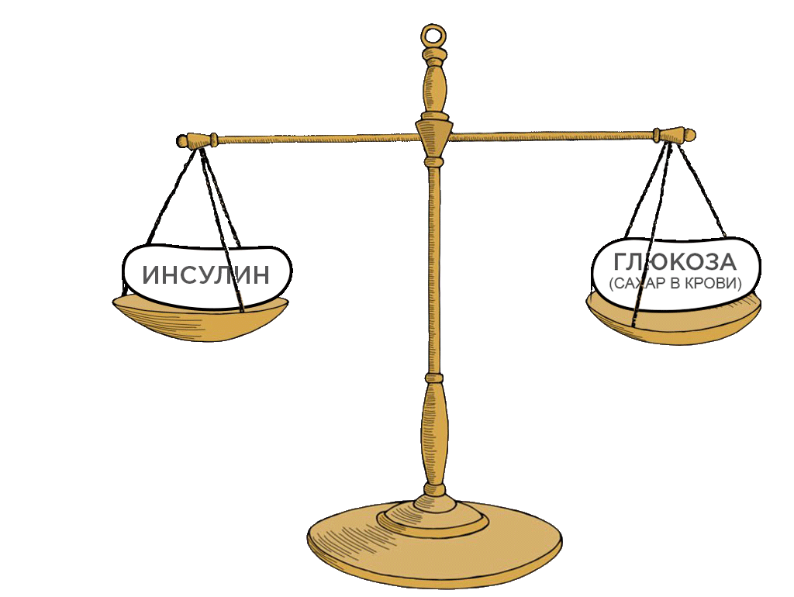
ПРИЧИНЫ ГИПОГЛИКЕМИИ
Причины
Предрасполагающие факторы
1. Передозировка инсулина или сахароснижающих таблеток/средств
2. Пропуск приема пищи или пища без углеводов
3. Повышенная физическая активность без перекусов
4. Прием алкоголя
Рвота
Замедление опорожнения желудка
Нарушение техники инъекций инсулина
Неисправность средств самоконтроля и средств введения инсулина
1. Адаптировано из Алгоритмов специализированной медицинской помощи больным сахарным диабетом / Под редакцией И.И. Дедова, М.В. Шестаковой, А.Ю. Майорова. – 11-й выпуск. – М.; 2023. doi: https://doi.org/10.14341/DM13042.
Notes:
Как правило, при сахарном диабете гипогликемия возникает в том случае, когда имеется дисбаланс между поступлением углеводов в кровь и уровнем инсулина. Наиболее часто к развитию такого состояния ведут следующие ситуации:
1. Передозировка инсулина или таблетированных сахароснижающих препаратов
2. Пропуск приема пищи или пища без углеводов
3. Повышенная физическая активность без перекусов
4. Прием алкоголя
Вероятность развития гипогликемии увеличивается в том случае, если имеется нарушение функции почек, заболевания ЖКТ, в том числе замедление опорожнения желудка, рвота либо ошибки в технике инъекций инсулина и неисправность средств самоконтроля и средств введения инсулина.

Slide 15
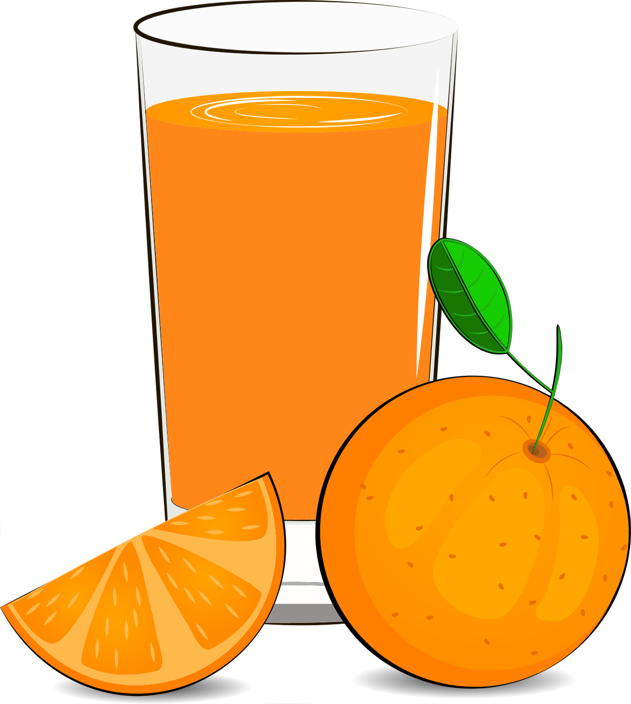
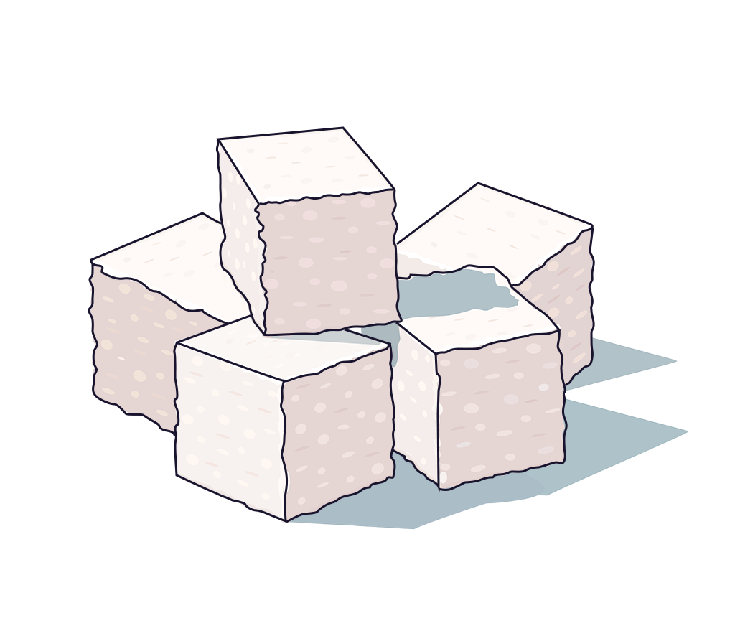
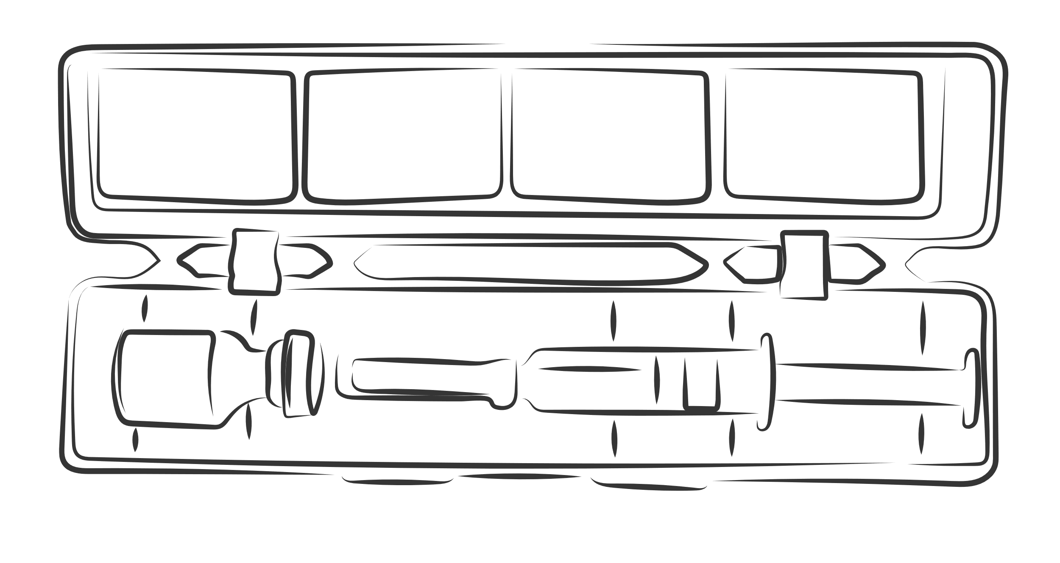
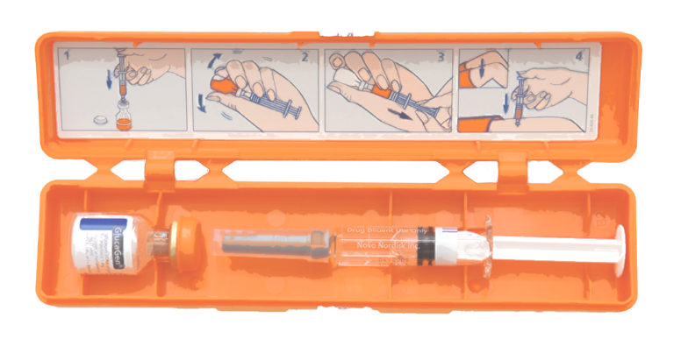
УРОВНИ ГИПОГЛИКЕМИИ
Уровень гипогликемии
Глюкоза плазмы крови
Что делать
Принять меры к повышению сахара крови, даже если нет симптомов!
1 (риск развития)
от 3,0 до < 3,9 ммоль/л
Немедленный прием углеводов
2 (значимая)
< 3.0 ммоль/л
< 3.0 ммоль/л + спутанная речь/ нарушение координации/ориентации в пространстве/потеря сознания
3 (тяжелая, риск комы)
Требуется посторонняя помощь!!!
1. Адаптировано из Алгоритмов специализированной медицинской помощи больным сахарным диабетом / Под редакцией И.И. Дедова, М.В. Шестаковой, А.Ю. Майорова. – 11-й выпуск. – М.; 2023. doi: https://doi.org/10.14341/DM13042.
Notes:
Гипогликемия – это состояние, о котором обязательно нужно знать, если у Вас сахарный диабет. Она проявляется снижением уровня сахара крови ниже определенного порога. Опасность гипогликемии различается в зависимости от того, насколько значимо снижен уровень сахара крови. Гликемия <3,9 до 3 ммоль/л может не проявляться симптоматически, но тем не менее требует принять меры к ее купированию, то есть съесть или выпить что-нибудь сладкое – таблетки глюкозы, сахар, сладкий чай. Если этого не сделать, то глюкоза крови может продолжить снижаться. Если гликемия менее 3 ммоль/л, то это тем более требует неотложного приема быстроусвояемых углеводов. Иногда снижение гликемии менее 3 ммоль/л сопровождается нарушением сознания, не позволяющим самостоятельно принять углеводы. В таком случае необходима посторонняя помощь для выходя из этого состояния, то есть в/в введение глюкозы или применения глюкагона и такая гипогликемия расценивается, как тяжелая.

Slide 16
УРОВНИ ГИПОГЛИКЕМИИ
2
Клинически значимая
1
3
Глюкоза плазмы < 3.0 ммоль/л
Риск развития
Требуются немедленные действия: срочный прием углеводов
Тяжелая
Глюкоза плазмы от 3,0 до < 3,9 ммоль/л
Глюкоза плазмы
< 3.0 ммоль/л + спутанная речь, нарушение координации, ориентации в пространстве, потеря сознания
принять меры к повышению сахара крови, даже если нет симптомов!
для нормализации состояния требуется посторонняя помощь!
1. Адаптировано из Алгоритмов специализированной медицинской помощи больным сахарным диабетом / Под редакцией И.И. Дедова, М.В. Шестаковой, А.Ю. Майорова. – 11-й выпуск. – М.; 2023. doi: https://doi.org/10.14341/DM13042.

Slide 17
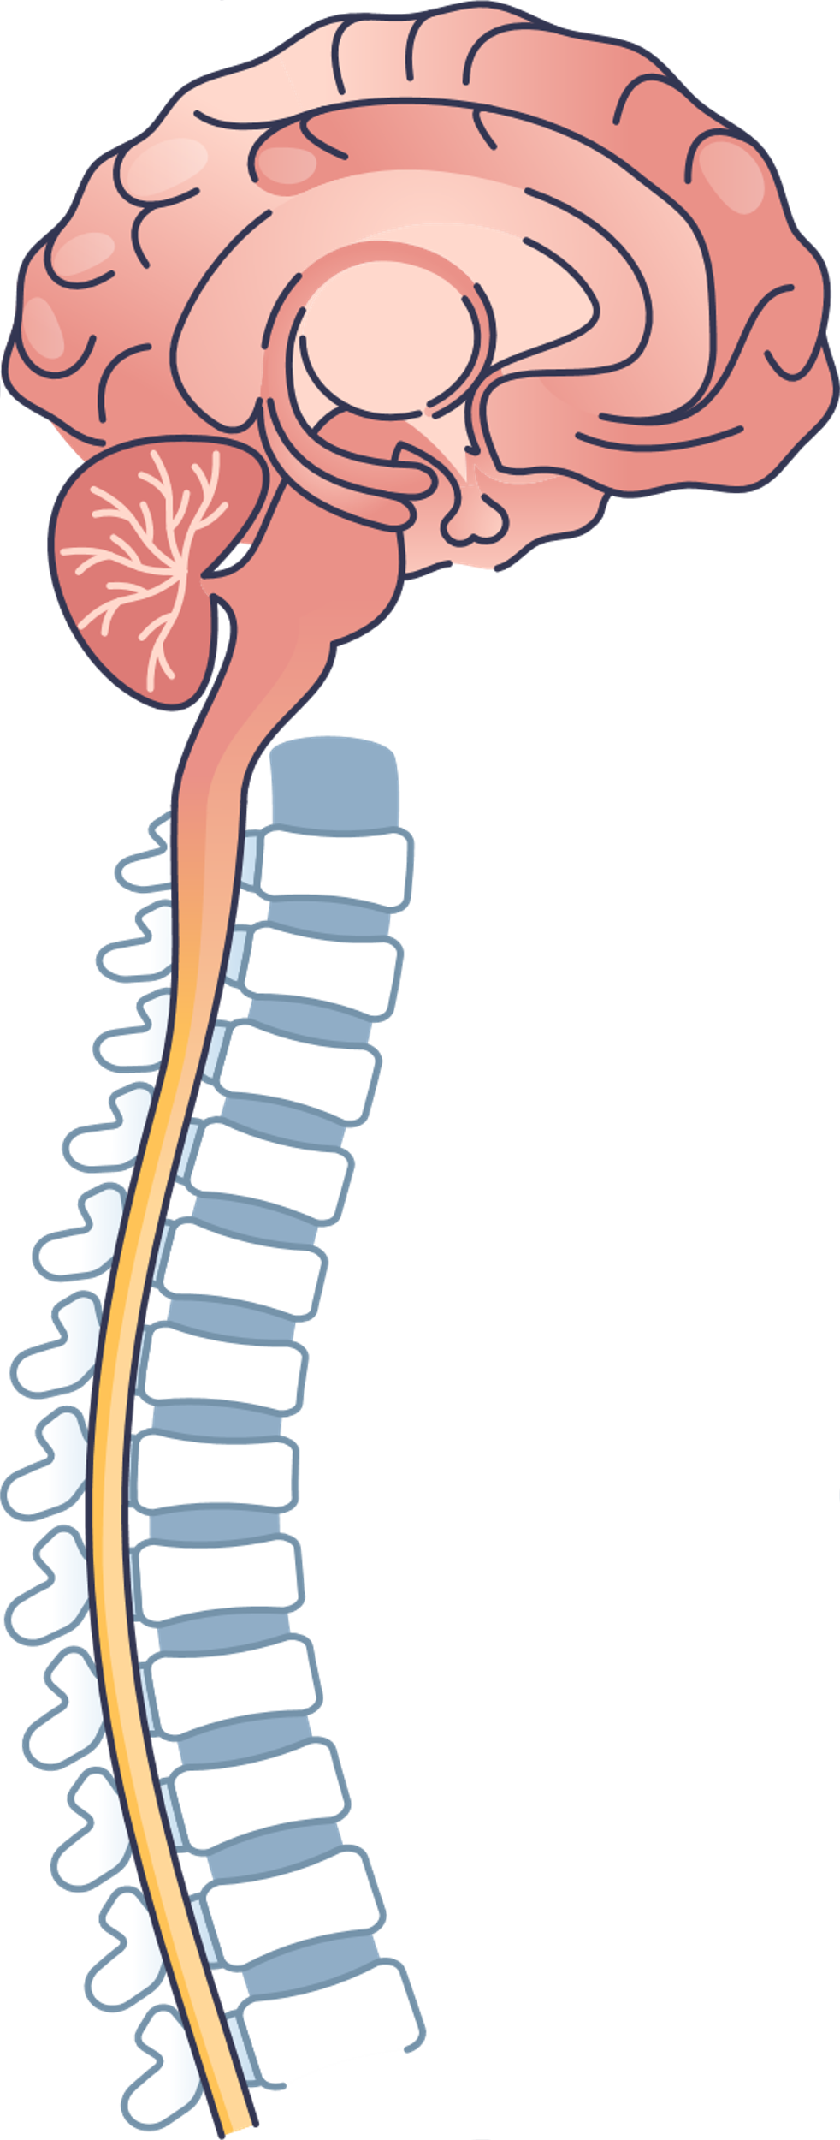
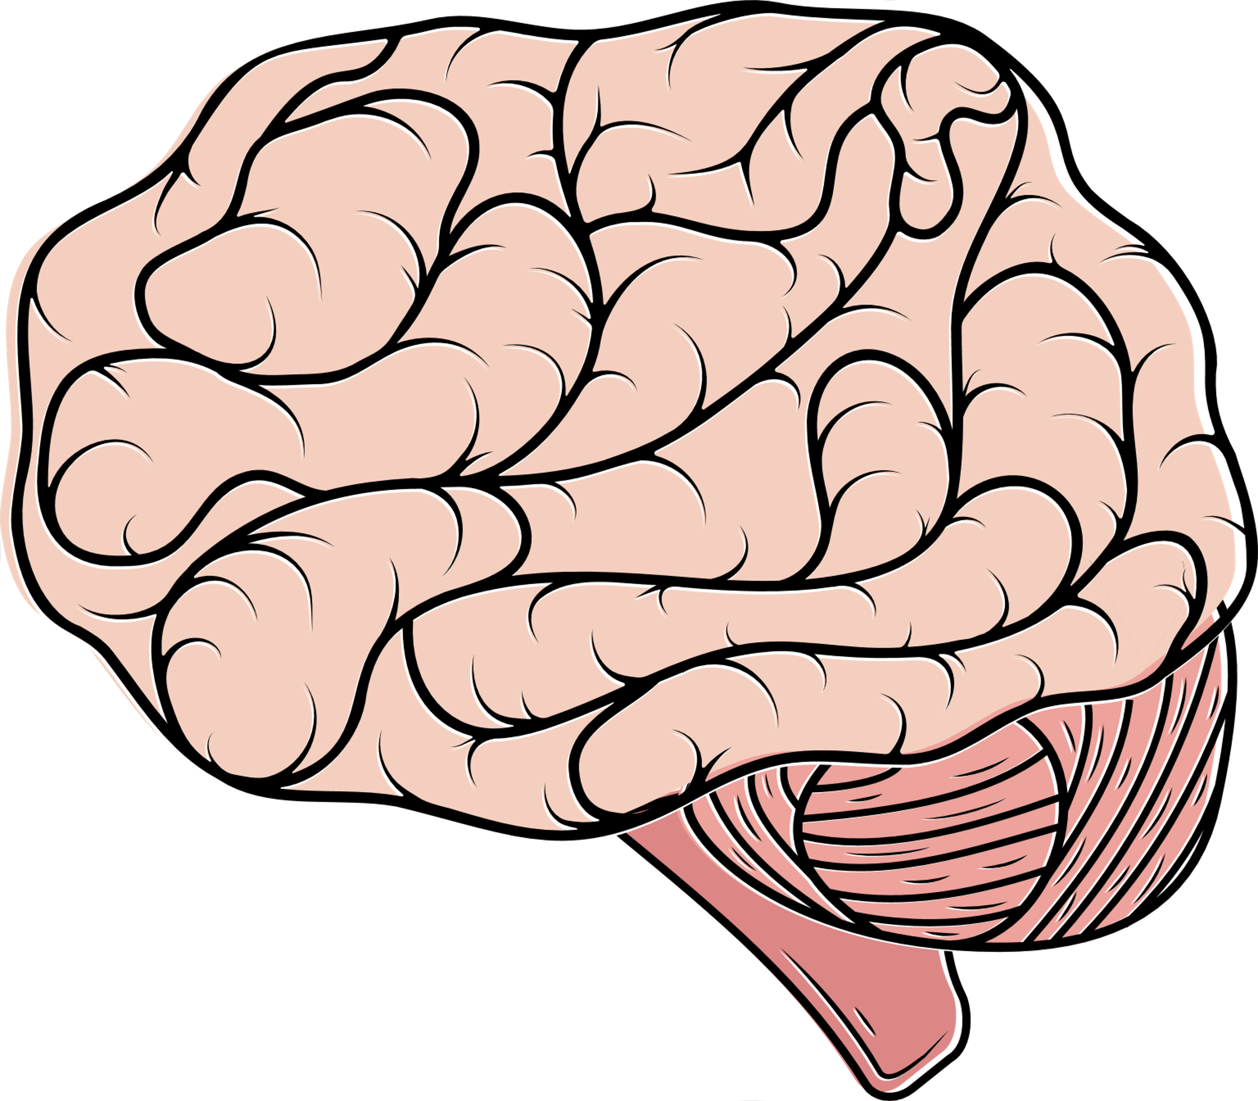
ПРИЗНАКИ И ПРОЯВЛЕНИЯ ГИПОГЛИКЕМИИ
1
2
Реакция нервной системы
в ответ на низкий уровень глюкозы крови (механизм защиты от дальнейшего снижения гликемии)
Реакция головного мозга
в ответ на низкий уровень глюкозы крови
(последствия недостатка глюкозы)
бледность кожи
нарушение координации движений
сердцебиение
дрожь
головокружение
спутанность сознания
тревога
дезориентация
сильный голод
нарушение зрения
потливость
сонливость
агрессивность
беспокойство
слабость
головная боль
нарушение концентрации
1. Адаптировано из Алгоритмов специализированной медицинской помощи больным сахарным диабетом / Под редакцией И.И. Дедова, М.В. Шестаковой, А.Ю. Майорова. – 11-й выпуск. – М.; 2023. doi: https://doi.org/10.14341/DM13042.
Notes:
В том случае, если у Вас снижается уровень глюкозы крови ниже физиологического уровня, то организм расценивает это, как определенную угрозу и появляются симптомы, которые, с одной стороны, неприятны, но с другой стороны, именно благодаря им, можно понять, что не все благополучно и ситуация требует принятия срочных мер. На низкий уровень сахара крови в первую очередь реагирует нервная система и головной мозг.
Реакцию нервной системы можно расценивать, как механизм защиты от дальнейшего снижения уровня сахара крови. Это голод, сердцебиение, дрожь в теле, потливость, бледность кожных покровов, иногда изменение поведения, заключающееся в повышенной агрессивности, тревожности, беспокойстве.
А такие симптомы, как сонливость, дезориентация, головная боль, головокружение, нарушение зрения, спутанность сознания, нарушение концентрации внимания, могут отражать реакцию головного мозга низкий уровень глюкозы и расцениваться, как проявления последствий ее недостатка.

Slide 18
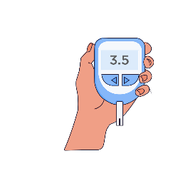
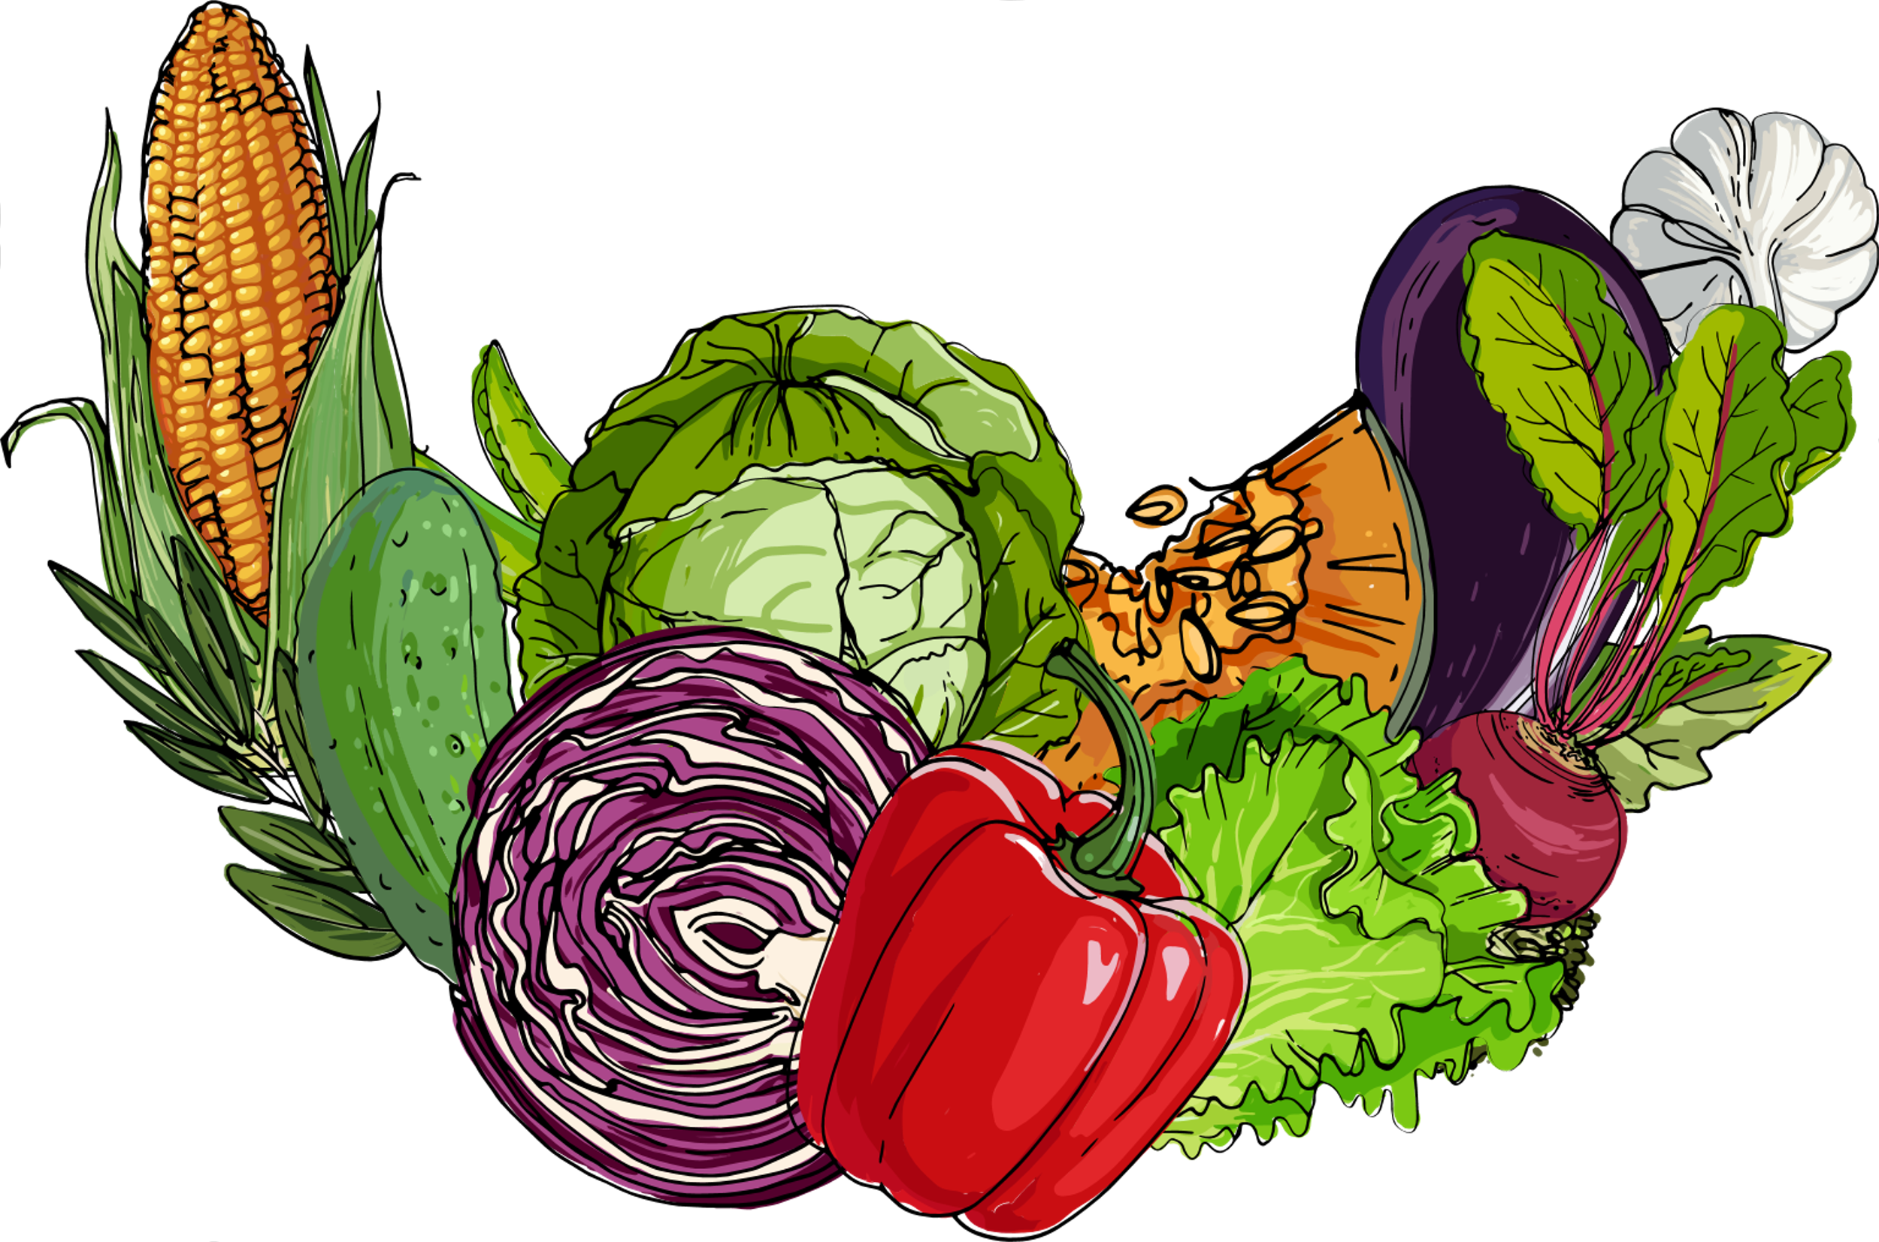
ПРАВИЛА ПОВЕДЕНИЯ ПРИ ГИПОГЛИКЕМИИ
Признаки гипогликемии/глюкоза крови <3,9 ммоль/л: съешьте или выпейте
или
или
4-5 кусков сахара
1 стакан напитка на сахаре
Через 15 минут повторно проверьте уровень сахара в крови. Если уровень сахара в крови все еще ниже 3,9 ммоль/л: съешьте или выпейте еще
1 стакан фруктового сока
Уровень сахара в крови вернулся к норме: Примите медленнодействующие углеводы (предотвращают повторное падение уровня сахара крови, пополняет запасы гликогена («запас» сахара) в организме)
крупы
овощи, бобовые
Следующие несколько часов: чаще контролируйте уровень глюкозы в крови чтобы убедиться, что отсутствует его повторное снижение.
Продукты, содержащие жир (шоколад, сыр), замедляют усвоение глюкозы!
1. Аметов А.С., Иванова Е.В. Справочник поликлинического врача, 2012, 3, 47-52 Алгоритмы специализированной медицинской помощи больным сахарным диабетом / Под редакцией И.И. Дедова, М.В. Шестаковой, А.Ю. Майорова. – 11-й выпуск. – М.; 2023. doi: https://doi.org/10.14341/DM13042.
Notes:
В том случае, если у Вас возникла гипогликемии, необходимо соблюдать определенные правила для выхода из этого состояния и предотвращения неблагоприятных последствий.
Необходимо съесть или выпить 15 -20 гр углеводов быстрого действия (сладкие продукты или напитки без белка или жира: таблетки с глюкозой, фруктовый сок, мед). Важно помнить, что продукты, содержащие белок или жир (шоколад, сыр) замедляют усвоение глюкозы и для купирования гипогликемии их использовать не стоит.
Через 15 минут нужно повторно проверить уровень сахара в крови. Если он все еще ниже 3,9 ммоль/л, необходимо съесть или выпить еще 15–20 граммов быстродействующих углеводов
Как только уровень сахара в крови вернется к нормальному диапазону, необходимо принять медленнодействующие углеводы. Это позволит предотвратить повторное падение уровня сахара крови и пополнить запасы гликогена в организме.
В течение следующих нескольких часов стоит чаще контролируйте уровень глюкозы в крови, чтобы убедиться, что отсутствует его повторное снижение.
Очень важно, чтобы члены вашей семьи могли уметь оказать Вам помощь, если вы находитесь в бессознательном состоянии (ввести глюкагон или глюкозу) или немедленно вызвать неотложную помощь, если вы остаетесь без сознания и глюкагон недоступен, либо если у Вас сохраняется низкий уровень глюкозы в крови, несмотря на лечение быстродействующими углеводами или глюкагоном

Slide 19
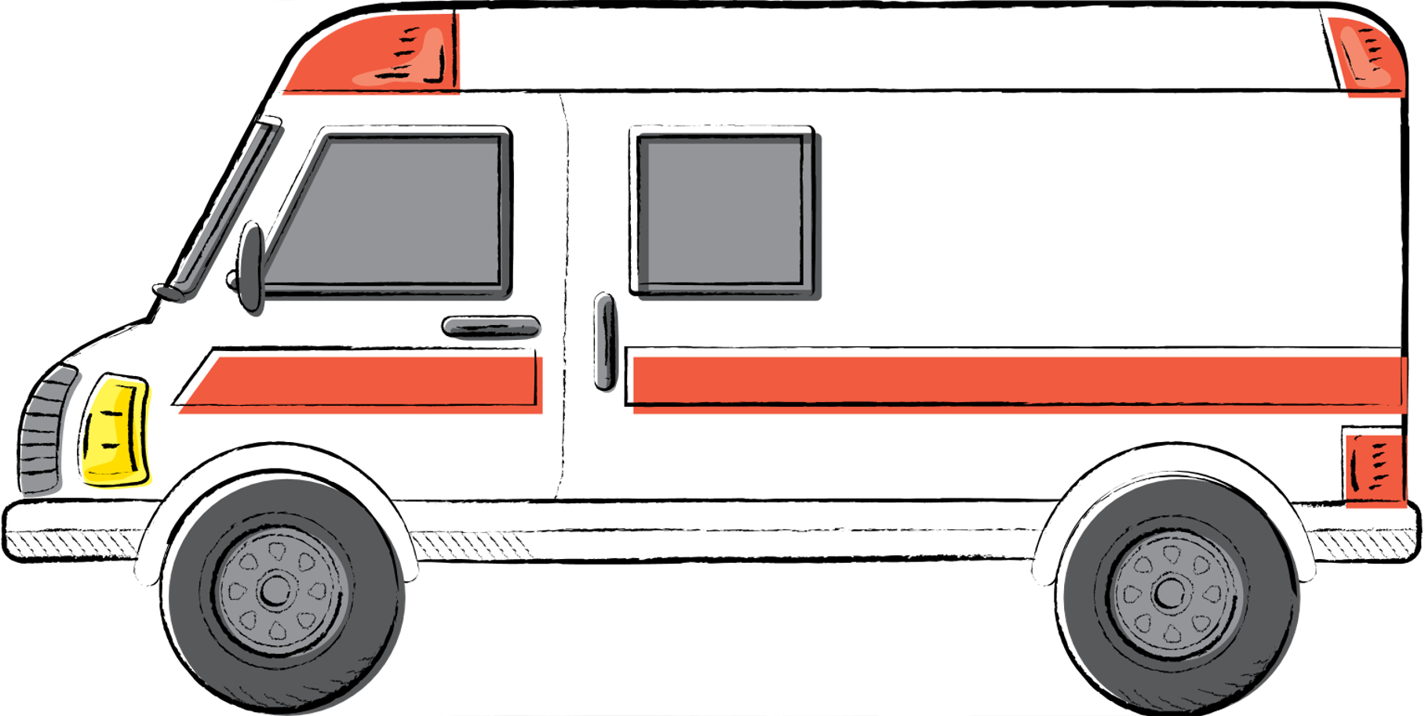
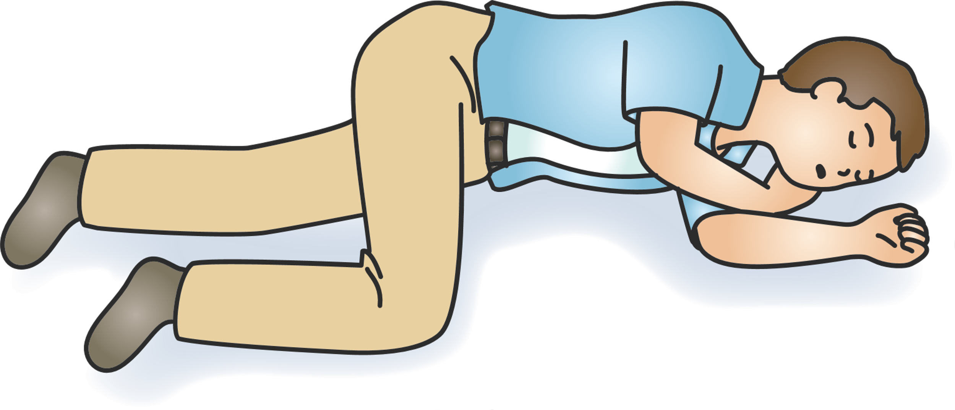
ТЯЖЕЛАЯ ГИПОГЛИКЕМИЯ
Научите членов вашей семьи/близкое окружение оказывать вам помощь, если вы находитесь в нарушенном физическом/психическом/бессознательном состоянии :
Положить больного в устойчивое положение на бок
Вызвать скорую
Ввести глюкагон
Категорически запрещается при бессознательном состоянии поить человека сладкой жидкостью, так как он может захлебнуться!
1. Аметов А.С., Иванова Е.В. Справочник поликлинического врача, 2012, 3, 47-52 Алгоритмы специализированной медицинской помощи больным сахарным диабетом / Под редакцией И.И. Дедова, М.В. Шестаковой, А.Ю. Майорова. – 11-й выпуск. – М.; 2023. doi: https://doi.org/10.14341/DM13042.

Slide 20
ОСНОВНЫЕ КОМПОНЕНТЫ ТЕРАПИИ СД 2 ТИПА
Коррекция питания
Медикаментозная терапия
Избегать алкоголя и курения
Физическая активность
1. Адаптировано из Алгоритмов специализированной медицинской помощи больным сахарным диабетом / Под редакцией И.И. Дедова, М.В. Шестаковой, А.Ю. Майорова. – 11-й выпуск. – М.; 2023. doi: https://doi.org/10.14341/DM13042.
Notes:
Для того, чтобы добиться достижения целей лечения сахарного диабета, необходимо выполнять правила здорового образа жизни. Нужно постараться избавиться от вредных привычек, таких как курение и алкоголь, обратить особое внимание на состав пищи (желательно употреблять достаточное количество овощей, цельнозерновых и обезжиренных молочных продуктов, а также ограничить прием жареной или жирной пищи). Обязательное правило в лечении сахарного диабета и профилактике его осложнений – это расширение физической активности. Нужно стараться заниматься физическими упражнениями не менее 30 минут в день большую часть дней в неделю. Даже легкие упражнения, такие как ходьба, полезны для здоровья. Обязательным компонентом лечения диабета является медикаментозная терапия, которая назначается как для улучшения показателей сахара в крови, так и для снижения повышенного артериального давления или высокого уровня холестерина

Slide 21
КАК ПОЗАБОТИТЬСЯ О СВОЕМ ТЕЛЕ?
Регулярные физические нагрузки в течение дня и дополнительная активность с силовыми нагрузками
2-3 раза в неделю
Рациональное питание
режим питания
разнообразие рациона
исключение легкоусвояемых углеводов
белковые продукты в каждый прием пищи
потребления клетчатки
соблюдение водного режима
отказ от голодания и жестких диет
Движение
Питание
Сон
Здоровый полноценный сон
Адекватное потребление калорий для предотвращения потери мышечной массы:
для женщин –
1800-2100 ккал
для мужчин – 2200-2400 ккал
1. Драпкина О.М. и соавт. Ожирение: оценка и тактика ведения пациентов. Коллективная монография. М.: ФГБУ “НМИЦ ТПМ” Минздрава России; ООО “Силицея-Полиграф”. 2021. — с. 174
Notes:
Подход к снижению массы тела многокомпонентный и включает в себя соблюдение принципов рационального питания, регулярные физические нагрузки и соблюдение правил для формирования здорового сна.
В питании стоит обратить внимание на режим и кратность приема пищи, сделать завтрак регулярным и желательно в первый час после пробуждения, а ужин заканчивать не менее, чем за 3 часа до сна. В рационе важно исключить легкоусвояемые углеводы и ограничить продукты с высоким содержанием холестерина, регулярно употреблять белковые продукты и клетчатку. Переходить на режим жесткого ограничения калорий или голодания – совершенно противопоказано для пациентов с сахарным диабетом.
Физическую активность можно добавить за счет пеших прогулок и небольших нагрузок во время ежедневных бытовых занятий: например, поход по магазинам, уборка по дому, работа в саду или комплексы упражнений в виде утренней зарядки или специальных занятий.

Slide 22
КАК УЗНАТЬ, ЕСТЬ ЛИ У МЕНЯ ОЖИРЕНИЕ/ИЗБЫТОЧНАЯ МАССА ТЕЛА (ВЕС)?
А вы знаете окружность своей талии?
1
Рассчитать индекс массы тела (ИМТ)¹
2
Измерить окружность талии:
расположить сантиметровую ленту на середине расстояния между нижним краем ребер и тазовой костью, в конце выдоха¹
Вес (кг)
ИМТ (кг/м²) =
Рост (м²)
Типы массы тела | ИМТ (кг/м²)
Нормальная масса тела | 18,5–24,9
Избыточная масса тела | 25,0–29,9
Ожирение I степени | 30,0–34,9
Ожирение II степени | 35,0–39,9
Ожирение III степени | 40 и более
Абдоминальное ожирение:
˃94 см (мужчины)
˃80 см (женщины)
Если ИМТ в норме, но окружность талии повышена — это тоже разновидность ожирения (абдоминальное ожирение)¹
1. Российское кардиологическое общество. Кардиоваскулярная профилактика 2022. Российские национальные рекомендации [Электронный ресурс] Дата обращения: 20.04.2023 URL: https://scardio.ru/content/Guidelines/Kardiovascular_profilaktika_2022.pdf.

Slide 23
ЕСЛИ У ВАС ИЗБЫТОЧНАЯ МАССА ТЕЛА (ВЕС) ИЛИ ОЖИРЕНИЕ
Стремитесь к здоровому питанию^{1,2}
Займитесь регулярными физическими упражнениями^{1,2}
Спите ночью не менее 8 часов^{1,2}
Худейте правильно — на 5–10% за 3-6 месяцев (до 20% при ИМТ более 35 кг/м²)²
Если Вам не удается снизить вес самостоятельно, проконсультируйтесь у лечащего врача/психолога (при необходимости врач назначит медикаментозную терапию или иные методы лечения)^{1,2}
Избыточная масса тела и ожирение повышают общую и сердечно-сосудистую смертность, часто сопровождаются развитием осложнений и заболеваний¹
1. Российское кардиологическое общество. Кардиоваскулярная профилактика 2022. Российские национальные рекомендации [Электронный ресурс] Дата обращения: 20.04.2023
URL: https://scardio.ru/content/Guidelines/Kardiovascular_profilaktika_2022.pdf. 2 Рубрикатор клинических рекомендаций МЗ РФ, Клинические рекомендации «Ожирение» 2020 [Электронный ресурс] Дата обращения: 20.04.2023 URL: https://cr.minzdrav.gov.ru/schema/28_2#doc_b

Slide 24
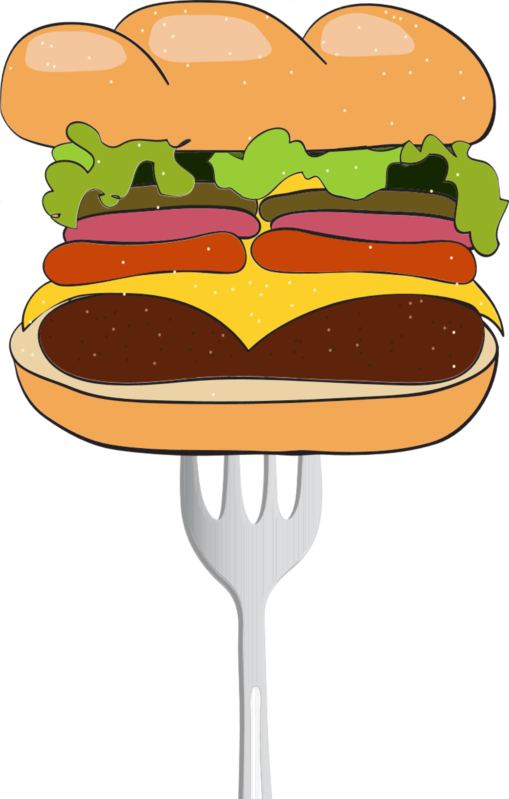
ПИТАНИЕ ПРИ САХАРНОМ ДИАБЕТЕ 2 ТИПА: ПРОАНАЛИЗИРУЙТЕ, ЧТО ВЫ ЕДИТЕ
Как Вы считаете, можно ли назвать Ваше питание здоровым?
Нездоровые привычки питания^{1,2}
НЕДОСТАТОЧНОЕ ПОТРЕБЛЕНИЕ:
ИЗБЫТОЧНОЕ ПОТРЕБЛЕНИЕ:
соли (больше 1 ч/л в день)
овощей, фруктов
растительных масел
продуктов животного происхождения, жирных продуктов (колбаса, сосиски, жирные сорта сыра, сливки, сливочное масло, деликатесы)
пищевых волокон
орехов
Развитие ожирения и ухудшение течения СД 2 типа
Повышение уровня «плохого» холестерина
Повышение АД
1. Российское кардиологическое общество. Кардиоваскулярная профилактика 2022. Российские национальные рекомендации [Электронный ресурс] Дата обращения: 20.04.2023 2. Российское кардиологическое общество. Клинические рекомендации «Нарушение липидного обмена» год утверждения 2023 [Электронный ресурс] Дата обращения: 20.04.2023. URL: https://scardio.ru/content/Guidelines/KR_NLO_2023.pdf. 3. Адаптировано на основании алгоритмов специализированной медицинской помощи больным сахарным диабетом / Под редакцией И.И. Дедова, М.В. Шестаковой, А.Ю. Майорова. – 11-й выпуск. – М.; 2023. doi: https://doi.org/10.14341/DM13042

Slide 25
ПИТАНИЕ ПРИ САХАРНОМ ДИАБЕТЕ 2 ТИПА: СОБЛЮДАЙТЕ РЕЖИМ ПИТАНИЯ
Прием пищи в одни и те же часы
Голодание и жесткие ограничения в питании противопоказаны
3 основные приема пищи и 2 перекуса
Обязательный завтрак (лучше до 8 часов утра)
Пациентам с избыточной массой тела/ожирением рекомендуется снижение калорийности рациона
Распределяйте суточную калорийность
Для достижения хорошего сахара крови важен учет потребления углеводов
30-35%
35-40%
20-25%
до 5%
завтрак
обед
ужин
перекусы
Польза витаминов, антиоксидантов, микроэлементов, пищевых добавок растительного происхождения не доказана
1. Адаптировано из Алгоритмов специализированной медицинской помощи больным сахарным диабетом / Под редакцией И.И. Дедова, М.В. Шестаковой, А.Ю. Майорова. – 11-й выпуск. – М.; 2023. doi: https://doi.org/10.14341/DM13042.
Notes:
Питание при сахарном диабете 2 типа - это не только ограничения и запреты. Вы должны питаться разнообразно, включая каждый день продукты, которые принесут максимальную пользу вашему организму. Ешьте больше овощей, фруктов, продуктов из цельного зерна.
Клетчатка или пищевые волокна – это компоненты пищи, которые не перевариваются пищеварительными ферментами, но являются пищей для полезной микрофлоры кишечника. Блюда, богатые клетчаткой едим каждый день!
Полезные жиры нужны для работы мозга, помогают усваивать витамины A, D, E. K, снижают риск сердечно-сосудистых заболеваний.
Завтракать нужно обязательно, лучше до 8 утра, в крайнем случае до 9 утра. Важно правильно распределить прием пищи в течении дня. В идеале основной прием пищи должен быть завтрак, на ужин оставьте 20-25% от всей суточной калорийности рациона
Старайтесь питаться регулярно в одно и тоже время: 3 основных приема пищи и 1-2 перекуса.
Распределите продукты богатые белком на завтрак, обед и ужин
Если хочется пить, лучший выбор – питьевая вода без сахара
Отварные, запечённые, тушеные, приготовленные на пару блюда более полезные, чем жареные и приготовленные на гриле. Избегайте продуктов с румяной коричневой корочкой. Исключите сахар, продукты и напитки с добавлением сахара.

Slide 26
ПАЦИЕНТАМ С САХАРНЫМ ДИАБЕТОМ 2 ТИПА НА ИНСУЛИНОТЕРАПИИ РЕКОМЕНДОВАНО ИСПОЛЬЗОВАТЬ СИСТЕМУ ХЛЕБНЫХ ЕДИНИЦ (ХЕ)
1 ХЕ = количество продукта, содержащее 10 г углеводов.
1 ХЕ повышает сахар крови на 1,7-2,2 ммоль/л.
Для усвоения 1 ХЕ требуется 1-4 ед. инсулина.
Наилучшим практическим критерием адекватности дозы инсулина относительно съеденной пищи служат хорошие показатели глюкозы крови.
В своем дневнике вы должны записывать предполагаемое количество ХЕ в продукте и количество съеденного продукта (в штуках или ложках).
Единицы измерения | Продукты | Количество на 1 ХЕ
Хлеб и хлебобулочные изделия¹
1 кусок | Белый хлеб | 20 г
1 кусок | Черный хлеб | 25 г
 | Сухари | 15 г
 | Крекеры (сухое печенье) | 15 г
1 кусок | Панировочные сухари | 15 г
Пример расчета хлебных единиц (ХЕ)
1. Адаптировано из Алгоритмов специализированной медицинской помощи больным сахарным диабетом / Под редакцией И.И. Дедова, М.В. Шестаковой, А.Ю. Майорова. – 11-й выпуск. – М.; 2023. doi: https://doi.org/10.14341/DM13042.

Slide 27
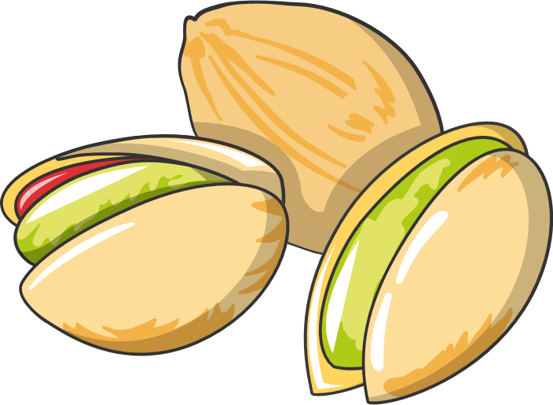
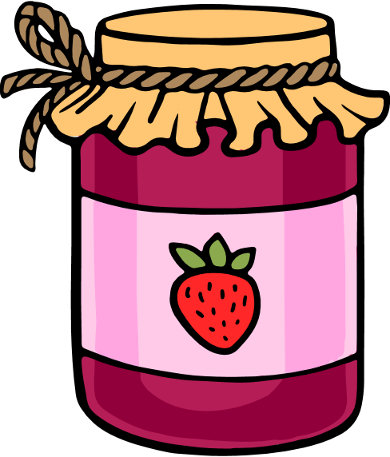
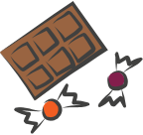
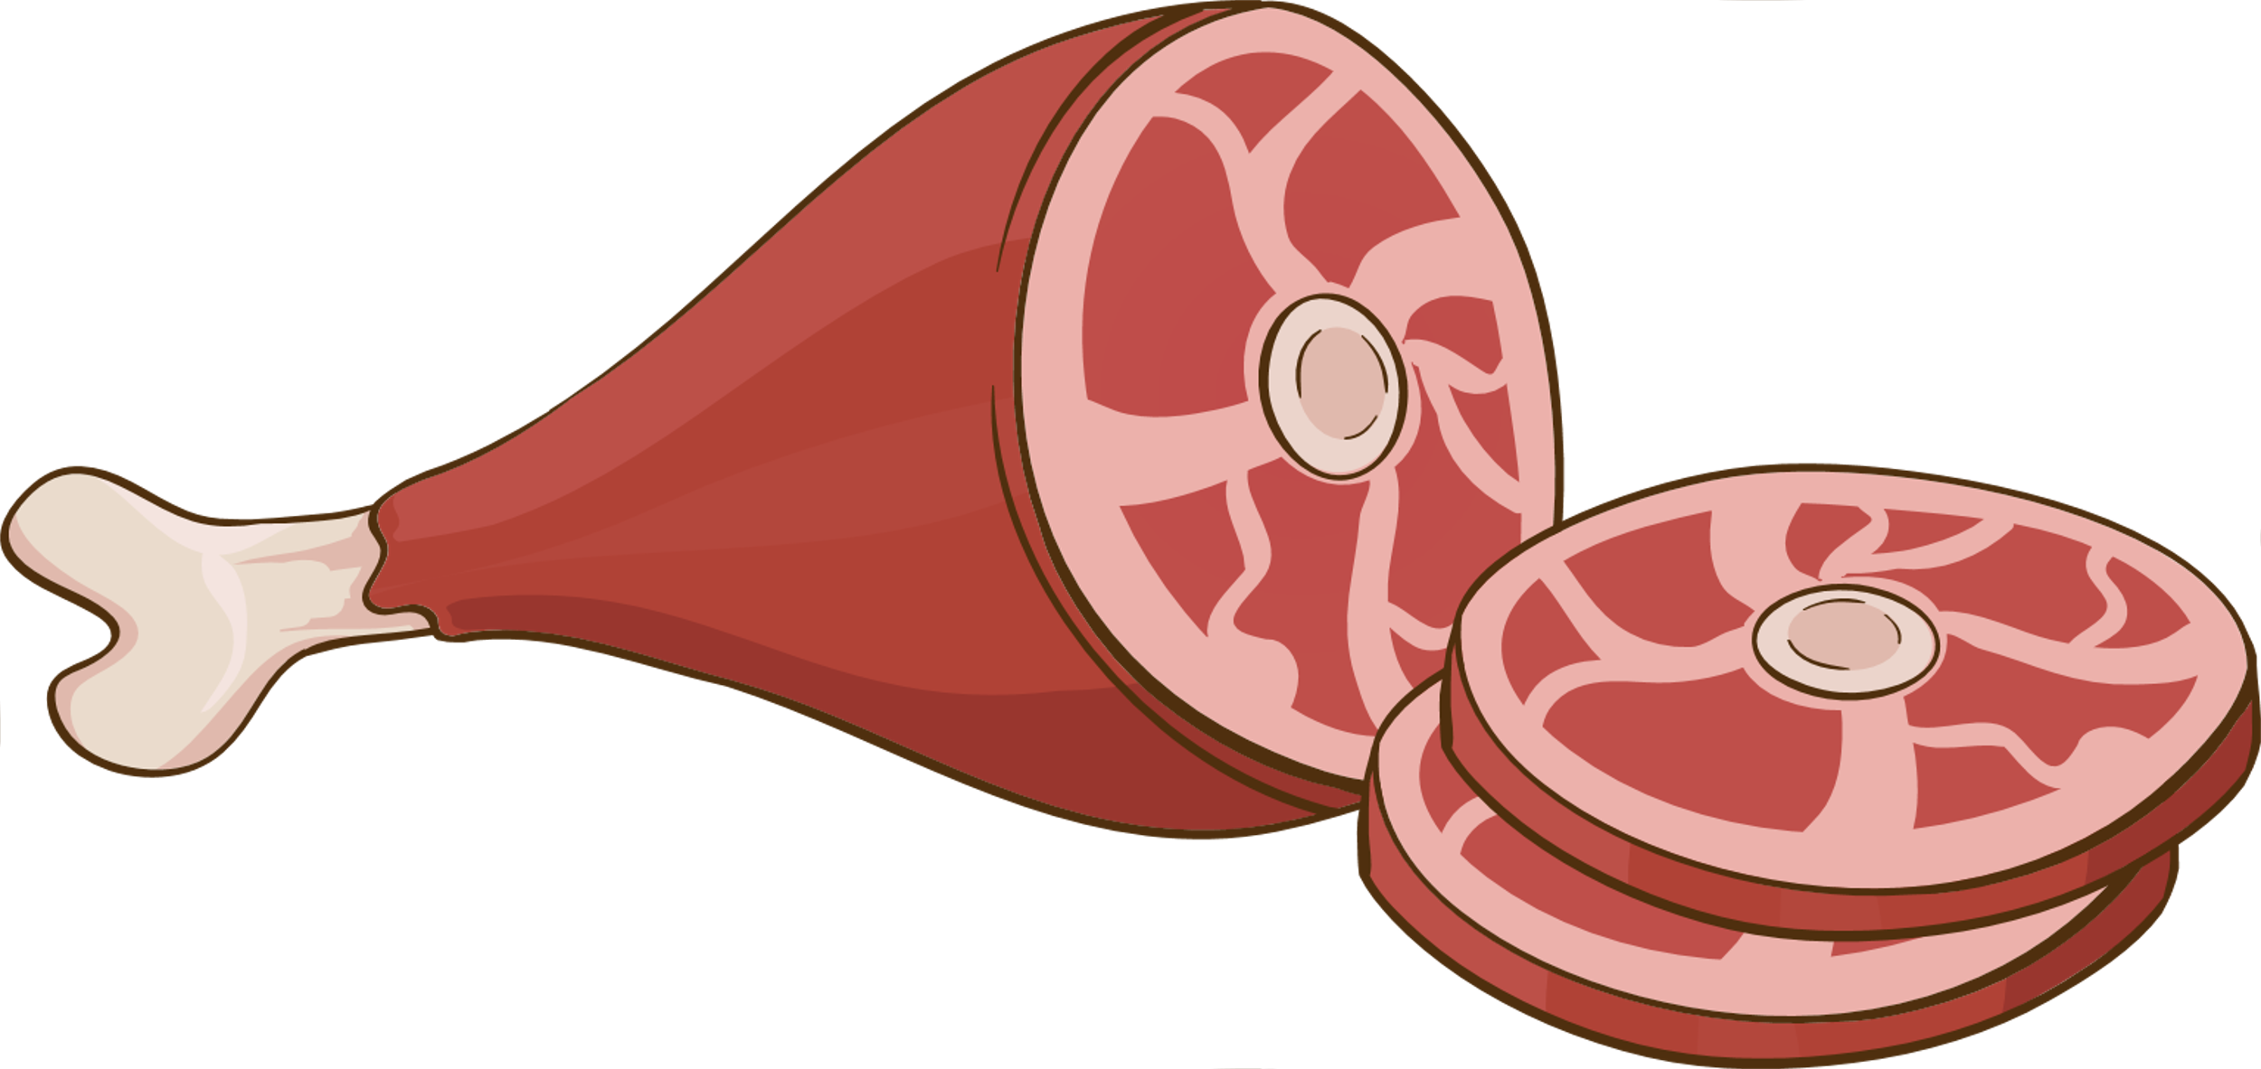
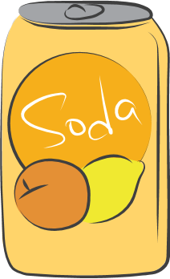
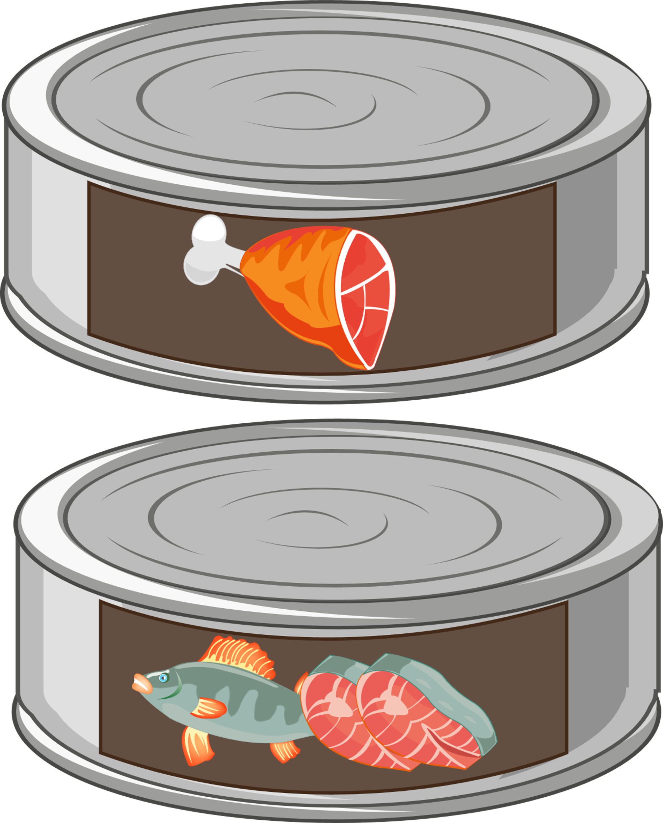
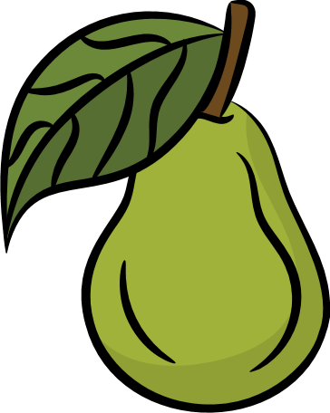
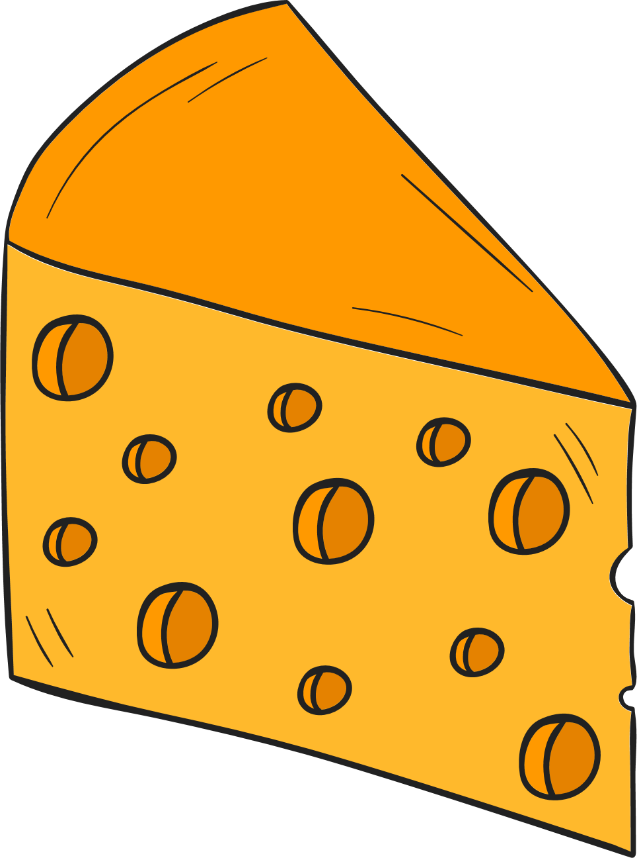
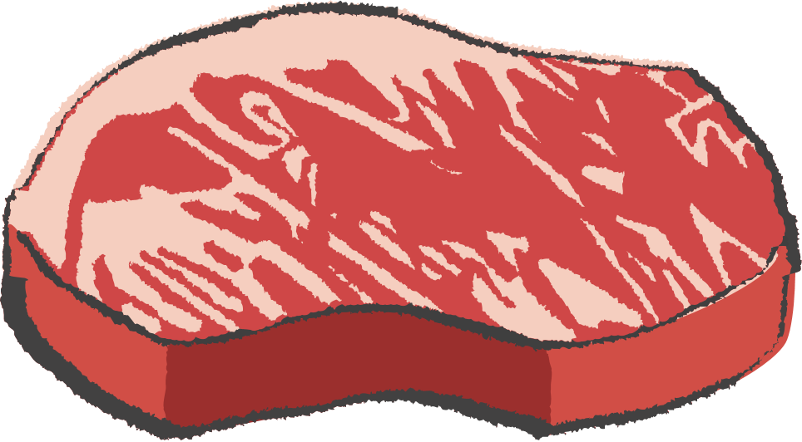
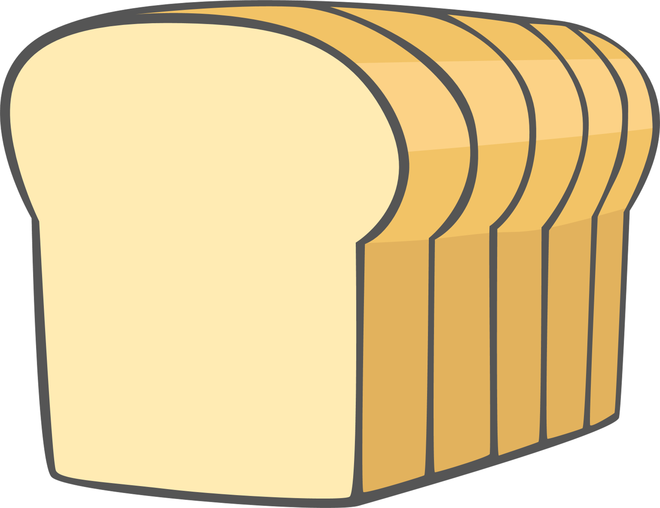
ВЫБОР ПРОДУКТОВ. ЧТО МОЖНО, А ЧТО НЕЛЬЗЯ ЕСТЬ?
Исключить/максимально ограничить
Растительное масло является необходимой частью ежедневного рациона, однако достаточно употреблять его в очень небольших количествах. В жирных сортах рыбы содержатся полезные вещества, поэтому ограничение на нее менее строгое, чем на жирное мясо.
Употреблять в умеренном количестве
Употреблять без ограничения
1. Адаптировано из Алгоритмов специализированной медицинской помощи больным сахарным диабетом / Под редакцией И.И. Дедова, М.В. Шестаковой, А.Ю. Майорова. – 11-й выпуск. – М.; 2023. doi: https://doi.org/10.14341/DM13042.
Notes:
Полный список продуктов, которые нужно исключить/максимально ограничить: масло сливочное, масло растительное* , сало, сметана, сливки, сыры более 30% жирности, творог более 5% жирности, майонез, жирное мясо, копчености и колбасные изделия, полуфабрикаты (изделия из фарша, пельмени, замороженная пицца и т. П.) , пироги, жирная рыба** , кожа птицы, консервы мясные, рыбные и растительные в масле, орехи, семечки, сахар, мед, варенье, джемы, сухофрукты, конфеты, шоколад, пирожные, торты и др. кондитерские изделия, печенье, изделия из сдобного теста, мороженое, сладкие напитки (лимонады, фруктовые соки), алкогольные напитки
Полный список продуктов, которые можно употреблять в умеренном количестве: нежирное мясо (постная говядина, телятина), нежирная рыба (треска, судак, хек), молоко и кисломолочные продукты (нежирные), сыры менее 30% жирности, творог менее 5% жирности, картофель, кукуруза, зрелые зерна бобовых (горох, фасоль, чечевица) крупы, макаронные изделия, хлеб и хлебобулочные изделия (не сдобные), фрукты, яйцакапуста (все виды), огурцы, салат листовой, зелень, помидоры, перец, кабачки, баклажаны, свекла, морковь, стручковая фасоль, редис, редька, репа, зеленый горошек (молодой), шпинат, щавель, грибы, o чай, кофе без сахара и сливок, минеральная вода, напитки на сахарозаменителях
Полный список продуктов, которые можно употреблять без ограничения: Списки продуктов взяты из Алгоритмов...., 11 выпуск, 2023 год

Slide 28
ПРАВИЛО ТАРЕЛКИ
Цельнозерновые крупы: гречка, овсянка, рожь, полба, коричневый рис
Овощи: помидоры, огурцы, капуста, шпинат, щавель, морковь, свекла, лук
25%
цельно- зерновые
35%
овощи
Фрукты и ягоды: голубика, черника, малина, клюква, яблоки
15%
Растительный белок: гречка, киноа, амарант, бобовые, орехи и семена
Животный белок: рыба, морепродукты, индейка, курица
фрукты
25%
полезные белки*
*Норма для взрослого около 1 г на кг веса, у пожилых 1,2-1,3 г на кг веса; при наличии диабетической нефропатии 0,8 г на кг
1. Адаптировано из The Healthy Eating Plate, please see The Nutrition Source, Department of Nutrition, Harvard T.H. Chan School of Public Health, www.thenutritionsource.org, and Harvard Health Publications, www.health.harvard.edu.
Notes:
Ваша тарелка здорового питания должна содержать примерно 35% сырых овощей, 15% фруктов, 25% продуктов из цельного зерна и 25% продуктов, Используйте правило светофора в выборе пищи.
Источник полезного белка
Норма для взрослого около 1 гр на кг веса*, у пожилых 1,2-1,3 гр на кг веса, при наличии диабетической нефропатии 0,8 гр на кг
Адаптировано из алгоритмов специализированной медицинской помощи больным сахарным диабетом / Под редакцией И.И. Дедова, М.В. Шестаковой, А.Ю. Майорова. – 11-й выпуск. – М.; 2023. doi: https://doi.org/10.14341/DM13042
Barrea L et al, Crit Rev Food Sci Nutr. 2021, 63, 2873–2885. Petroni M et al, Nutrients. 2021, 13, 2748.
Недостаточно исключить вредные продукты, нужно обязательно есть достаточно полезных продуктов.
В день нужно съедать 25-30 грамм клетчатки или пищевых волокон.. Поэтому так важно есть каши и гарниры именно из цельного зерна, где содержится много клетчатки. Не забывайте добавлять в суп бобовые или можно также сделать из них полезный гарнир. Дополнительно можно получить клетчатку из сырых овощей, ягод и фруктов, Только помните, что фрукты и ягоды содержат простые сахара, поэтому их можно употреблять ограничено. И наконец, орехи, тоже содержат достаточно клетчатки, но так как они достаточно калорийны, нужно ограничить их употребление 30 гр в день, отдавайте предпочтение миндалю.
Источниками полезного жира являются растительные масла, особенно оливковое, рапсовое, льняное. Помните, что льняное масло очень сильно подвержено окислению с образованием вредных веществ. Никогда не употребляйте льняное масло с просроченным сроком годности и лучше храните в холодильнике.
Обратите внимание на блюда, богатые полезным белком. Распределите такие блюда на завтрак, обед и ужин.

Slide 29
ДАВАЙТЕ НАЧНЕМ УЖЕ СЕГОДНЯ СЛЕДОВАТЬ ОСНОВНЫМ ПРИНЦИПАМ ЗДОРОВОГО ПИТАНИЯ
Употребляйте пищу преимущественно растительного, а не животного происхождения^{1,2}:
≥200 г фруктов в день (≥ 2-3 порций)
≥200 г овощей в день (≥ 2-3 порций)
1
30–45 г пищевых волокон в день, предпочтительно из цельнозерновых продуктов и круп
30 г несоленых орехов в день
Исключите трансжиры, уменьшите употребление насыщенных жиров (маргарин, животные жиры, пальмовое, кокосовое масла)^{1,2}
2
Для приготовления блюд используйте нетропические растительные масла (оливковое, подсолнечное, кукурузное), ограничьте использование сливочного масла, сала^{1,2}
3
Ограничьте употребление красного мяса до 350–500 г в неделю (в особенности переработанного мяса)^{1,2}
Отдавайте предпочтение мясу птицы (без кожи) и рыбе (постные и жирные сорта)^{1,2}
4
Употребляйте обезжиренные молочные и кисломолочные продукты, сыры со сниженным содержанием жира, яйца — не более 2–3 в неделю^{1,2}
5
Готовьте пищу на гриле/на пару, без обжаривания и фритюра¹
1. Российское кардиологическое общество. Клинические рекомендации «Нарушение липидного обмена» год утверждения 2023 [Электронный ресурс] Дата обращения: 20.04.2023
URL: https://scardio.ru/content/Guidelines/KR_NLO_2023.pdf.2. Сайт Федеральной службы по надзору в сфере защиты прав потребителей и благополучия человека О скрытой соли в продуктах питания [Электронный ресурс] Дата обращения 14.06.2023 URLL: https://www.rospotrebnadzor.ru/about/info/news/news_details.php?ELEMENT_ID=15184. 3. Адаптировано на основании алгоритмов специализированной медицинской помощи больным сахарным диабетом / Под редакцией И.И. Дедова, М.В. Шестаковой, А.Ю. Майорова. – 11-й выпуск. – М.; 2023. doi: https://doi.org/10.14341/DM13042

Slide 30
УМЕНЬШИТЕ ПОТРЕБЛЕНИЕ СОЛИ
на 20% при сокращении потребления поваренной соли на 2,5 г/сут (½ ч/л)¹
Исследования показали, что здоровое питание позволяет снизить риски основных сердечно-сосудистых
осложнений (инфаркта миокарда, инсульта, смерти)¹
Ограничьте употребление продуктов, содержащих скрытую соль² (ржаной хлеб, копчености, пицца, сосиски, колбаса, маринады, соления, соусы на основе майонеза и т.д.)
1. Российское кардиологическое общество. Клинические рекомендации «Нарушение липидного обмена» год утверждения 2023 [Электронный ресурс] Дата обращения: 20.04.2023
URL: https://scardio.ru/content/Guidelines/KR_NLO_2023.pdf. 2. Сайт Федеральной службы по надзору в сфере защиты прав потребителей и благополучия человека О скрытой соли в продуктах питания [Электронный ресурс] Дата обращения 14.06.2023 URLL: https://www.rospotrebnadzor.ru/about/info/news/news_details.php?ELEMENT_ID=15184. 3. Адаптировано на основании алгоритмов специализированной медицинской помощи больным сахарным диабетом / Под редакцией И.И. Дедова, М.В. Шестаковой, А.Ю. Майорова. – 11-й выпуск. – М.; 2023. doi: https://doi.org/10.14341/DM13042.

Slide 31
УТОЛЯЙТЕ ЖАЖДУ БЕЗ ВРЕДА ДЛЯ ЗДОРОВЬЯ
Вода
0 г углеводов
Столовые минеральные воды
до 10 г солей на литр
Домашний лимонад и морс
без сахара и сиропа
Черный, зеленый, травяной чай без сахара
Фруктовые соки пакетированные
и свежевыжатые
около 10 г углеводов в 100 мл
Сладкие напитки, бутилированные чай, квас, лимонады, энергетики
4-20 г углеводов в 100 мл
Компоты и морсы
с сахаром
повышают жажду и аппетит
Молочные напитки с добавлением сахара
1. Barrea L et al, Crit Rev Food Sci Nutr. 2021, 63, 2873–2885. 2. Petroni M et al, Nutrients. 2021, 13, 2748. 3. Алгоритмы специализированной медицинской помощи больным сахарным диабетом / Под редакцией И.И. Дедова, М.В. Шестаковой, А.Ю. Майорова. – 11-й выпуск. – М.; 2023. doi: https://doi.org/10.14341/DM13042
Notes:
Безопасными напитками в отношении уровня глюкозы в крови помимо обычной воды считаются различные столовые минеральные воды газированные и без газа, чай и кофе без подсластителей, а также домашние лимонады и морсы из свежих фруктов и ягод без добавления сахара и сиропа.
В то время как промышленные лимонады, чаи и другие бутилированные сладкие напитки, в том числе и квас – негативно отразятся на уровня глюкозы в крови. Подобным образом организм отреагирует и на фруктовые соки и компоты даже домашнего производства, за счет растворенных в них фруктовых сахаров. Особенно негативное влияние на уровень сахара в крови оказывают жидкие молочные напитки с фруктовыми наполнителями.

Slide 32
ЧТО ВАЖНО ПОМНИТЬ ПРО АЛКОГОЛЬ?
Алкоголь противопоказан при панкреатите, выраженной нейропатии, повышении триглицеридов, алкогольной зависимости⁴
Алкоголь повышает риск развития гипогликемии, в том числе отсроченной⁴!!!
Употребление алкогольных напитков возможно в количестве не более 1 условной единицы (УЕ) для женщин и 2 условных единиц для мужчин в сутки (но не ежедневно)⁴
Избыточное потребление алкоголя увеличивает риск сердечно-сосудистых заболеваний и смерти²
Прием любого количества алкоголя способствует повышению артериального давления и массы тела¹
Алкоголь повышает риск развития онкологических заболеваний³
^{1 УЕ =}
или
или
300 мл пива
140 мл вина
140 мл крепких напитков
В последнее время появляется все больше данных, что только полный отказ от алкоголя позволяет максимально снизить риск сердечно-сосудистых осложнений¹
1.Российское кардиологическое общество. Кардиоваскулярная профилактика 2022. Российские национальные рекомендации [Электронный ресурс] Дата обращения: 20.04.2023 URL: https://scardio.ru/content/Guidelines/Kardiovascular_profilaktika_2022.pdf . 2.Российское кардиологическое общество. Клинические рекомендации «Нарушение липидного обмена» год утверждения 2023 [Электронный ресурс] Дата обращения: 20.04.2023 URL: https://scardio.ru/content/Guidelines/KR_NLO_2023.pdf. 3.Anderson BO, Berdzuli N, Ilbawi A, et al. Health and cancer risks associated with low levels of alcohol consumption. Lancet Public Health. 2023;8(1):e6-e7. doi:10.1016/S2468-2667(22)00317-6. 4 Алгоритмы специализированной медицинской помощи больным сахарным диабетом / Под редакцией И.И. Дедова, М.В. Шестаковой, А.Ю. Майорова. – 11-й выпуск. – М.; 2023. doi: https://doi.org/10.14341/DM13042

Slide 33
ПОЛЕЗНАЯ ИНФОРМАЦИЯ О САХАРОЗАМЕНИТЕЛЯХ
Допустимо умеренное потребление некалорийных сахарозаменителей
имеет вкус и текстуру сахара, но не содержит калорий и полностью безопасен. Регулярное употребление снижает процент подкожного жира
Аллюлоза
Аспартам, цикламат, эритрит и стевиозит
нет влияния на уровень глюкозы; не содержат калорий, не дают прибавки веса, допустимы для термической обработки, хорошо переносятся
может незначительно повышать уровень сахара, вызывать прибавку веса, негативно влияет на печень и повышает плохой холестерин. Максимальная суточная доза – 30-40 г
Фруктоза
могут вызывать повышение глюкозы в крови и прибавку веса. При превышении допустимой суточной дозы (40 г) может появиться раздражение кишечника и жидкий стул
Сорбит и ксилит
1. Российское кардиологическое общество. Клинические рекомендации «Нарушение липидного обмена» год утверждения 2023 [Электронный ресурс] Дата обращения: 20.04.2023
URL: https://scardio.ru/content/Guidelines/KR_NLO_2023.pdf.2. Сайт Федеральной службы по надзору в сфере защиты прав потребителей и благополучия человека О скрытой соли в продуктах питания [Электронный ресурс] Дата обращения 14.06.2023 URLL: https://www.rospotrebnadzor.ru/about/info/news/news_details.php?ELEMENT_ID=15184. 3. Адаптировано на основании алгоритмов специализированной медицинской помощи больным сахарным диабетом / Под редакцией И.И. Дедова, М.В. Шестаковой, А.Ю. Майорова. – 11-й выпуск. – М.; 2023. doi: https://doi.org/10.14341/DM13042
Notes:
В крупных продовольственных магазинах можно с легкостью найти полку или целый раздел со специальными товарами для людей с сахарным диабетом. Обычно такая диетическая продукция представлена различными хлебо-булочными изделиями, печеньем или конфетами с подсластителями и сахарозаменителями. Все ли они безопасны и разрешены для человека с диабетом? Самым известным и широко используемым сахарозаменителем является фруктоза. Продукты на основе фруктозы имеют сладкий вкус без неприятного послевкусия и долгое время считались безопасными для пациентов с диабетом. Однако следует знать, что фруктоза также калорийна как и сахар, то есть может являться причиной прибавки веса. А также, что фруктоза хоть и в меньшей степени, но повышает уровень глюкозы в крови, негативно влияет на печень и приводит к росту плохого холестерина. При употреблении продуктов на основе сорбита и ксилита также стоит ожидать повышения глюкозы в крови и прибавки веса, хоть уже в меньшей степени. При превышении допустимой суточной дозы может появиться раздражение кишечника и жидкий стул.
Безопасными по влиянию на уровень глюкозы в крови признаны аспартам, цикламат, эритрит и стевиозит. Они не содержат калорий, не дают прибавки веса, допустимы для термической обработки, хорошо переносятся организмом.
Новым и безопасным сахарозаменителем является Аллюлоза - имеет вкус и текстуру сахара, но не содержащит калорий и полностью безопасен. В природе, аллюлозу можно встретить во фруктах, таких как инжир, изюм, кленовом сиропе и киви. Регулярное употребление аллюлозы даже способствует снижению процента подкожного жира.
Громова О. А., Ребров В. Г. Сахарозаменители. Вопросы эффективности и безопасности применения // Трудный пациент. 2007. №12-13. URL: https://cyberleninka.ru/article/n/saharozameniteli-voprosy-effektivnosti-i-bezopasnosti-primeneniya (дата обращения: 06.12.2023).

Slide 34
УДЕЛИТЕ ВНИМАНИЕ ФИЗИЧЕСКОЙ АКТИВНОСТИ^{1,2}
Аэробная физическая активность — продолжительная ритмическая активность с вовлечением больших групп мышц: ходьба, бег, плавание, работа на садовом участке, танцы, лыжи²
умеренная (норма — 150–300 мин в неделю)
интенсивная (норма — 75–150 мин в неделю)
Сократите время в положении сидя/лежа: просмотр TV, работу за компьютером, посиделки на лавочке
Силовые нагрузки:
2 и более раз в неделю
Аэробная физическая активность:
3–7 раз в неделю
1. Российское кардиологическое общество. Клинические рекомендации «Нарушение липидного обмена» год утверждения 2023 [Электронный ресурс] Дата обращения: 20.04.2023
URL: https://scardio.ru/content/Guidelines/KR_NLO_2023.pdf.2. Сайт Федеральной службы по надзору в сфере защиты прав потребителей и благополучия человека О скрытой соли в продуктах питания [Электронный ресурс] Дата обращения 14.06.2023 URLL: https://www.rospotrebnadzor.ru/about/info/news/news_details.php?ELEMENT_ID=15184. 3. Адаптировано на основании алгоритмов специализированной медицинской помощи больным сахарным диабетом / Под редакцией И.И. Дедова, М.В. Шестаковой, А.Ю. Майорова. – 11-й выпуск. – М.; 2023. doi: https://doi.org/10.14341/DM13042

Slide 35
ФИЗИЧЕСКИЕ НАГРУЗКИ И ЗАНЯТИЯ СПОРТОМ: ОГРАНИЧЕНИЯ И РЕКОМЕНДАЦИИ
Отложите занятия , если у вас:
Глюкоза крови > 16 ммоль/л
Отслойка сетчатки, кровоизлияние в глаз, первые полгода после операции на глазах
Глюкоза крови > 13 ммоль/л
+ тошнота, рвота и кетоны в моче
Острое состояние или болезнь (грипп, ОРВИ, отравление и т.д.)
ВАЖНО!
Если физическая нагрузка не была запланирована
Вы принимали накануне алкоголь
Риск развития гипогликемии!
Особые ситуации:
Если вы плохо или совсем не чувствуете падение сахара в крови – избегайте длительных и интенсивных нагрузок
Если чувствительность ваших конечностей снижена – избегайте травмоопасных занятий
1. Адаптировано из Алгоритмов специализированной медицинской помощи больным сахарным диабетом / Под редакцией И.И. Дедова, М.В. Шестаковой, А.Ю. Майорова. – 11-й выпуск. – М.; 2023. doi: https://doi.org/10.14341/DM13042.
Notes:
Следует отложить физические нагрузки и занятиям спортом, если уровень глюкозы в крови выше 16 ммоль/л, а также при наличии тошноты, рвоты и кетонов в моче, даже при более низких цифрах глюкозы. Острые состояния, например, такие как инфекции, отравления являются поводом для отмены занятий до полного выздоровления. Внезапное нарушение зрения (может быть при кровоизлиянии в глаза, отслойке сетчатки) и первые полгода после операции на глаза ограничивают пациента в плане физических нагрузок.
Никогда не стоит заниматься спортом, если это было незапланированно, так как это может вызвать резкие изменения глюкозы. Отдаленные гипогликемии возможны у пациентов с сахарным диабетом, если накануне он выпивал алкоголь. Пациентам, которые плохо или совсем не чувствуют падение сахара не стоит заниматься длительными и высокоинтенсивными тренировками. При снижении чувствительности в конечностях следует избегать травмоопасных занятий.

Slide 36
ПРОФИЛАКТИКА ГИПОГЛИКЕМИЙ ПРИ ФИЗИЧЕСКОЙ НАГРУЗКЕ
Необходимо измерить глюкозу перед и после физической нагрузки и решить, нужно ли дополнительно принимать углеводы
при глюкозе <5 ммоль/л принять быстро усвояемые углеводы 1-2 ХЕ (10-20 грамм сахара или 100-200 мл фруктового сока)
при глюкозе <7 ммоль/л принять медленно усвояемые углеводы 1-2 ХЕ (10-20 грамм = 1-2 куска хлеба или 1 фрукт)
при глюкозе >13 ммоль/л или если нагрузка в течение ближайших 2 часов после еды, дополнительный прием углеводов не требуется
длительность нагрузки менее 2 часов
дополнительный контроль глюкозы каждые 2-3 часа
уменьшить дозу инсулина короткого и продленного действия, которые будут действовать во время и после нагрузки, на 20-50 %
если невозможно измерить глюкозу — принять углеводы по 1-2 ХЕ до и после нагрузки
длительность нагрузки более 2 часов
Физическая активность повышает риск гипогликемии!
При планировании физнагрузки необходимо иметь при себе углеводы: 4 ХЕ при кратковременной и до 10 ХЕ при длительной нагрузке
1. Адаптировано из Алгоритмов специализированной медицинской помощи больным сахарным диабетом / Под редакцией И.И. Дедова, М.В. Шестаковой, А.Ю. Майорова. – 11-й выпуск. – М.; 2023. doi: https://doi.org/10.14341/DM13042.
Notes:
Хорошо известный факт, что умеренная физическая активность снижает глюкозу. Поэтому стоит быть на чеку и всегда следовать правилам профилактики падения сахара при физической нагрузке: измерить глюкозу перед физической нагрузкой, чтобы решить, нужно ли дополнительно принимать углеводы или и вовсе отложить занятия. Допустимым диапазоном глюкозы для физической нагрузки длительностью до 2 часов считается 7-13 ммоль/л. При глюкозе ниже 7 следует дополнительно съесть медленноусвояемые углеводы на 1-2 ХЕ, например 1-2 куска хлеба или 1 фрукт. Если глюкоза еще ниже, то нужны быстрые углеводы – например 10-20 г сахара или 100-200 г фруктового сока.
При длительной физической нагрузке важно периодически контролировать глюкозу 1 раз в 2-3 часа, а если нет такой возможности, то следует употребить углеводы на 1-2 ХЕ. У пациентов на инсулинотерапии необходимо уменьшить дозу инсулина перед физической нагрузкой.

Slide 37
МЕДИКАМЕНТОЗНАЯ САХАРОСНИЖАЮЩАЯ ТЕРАПИЯ
Подбирается вашим лечащим врачом индивидуально с учетом особенностей течения вашего заболевания и сопутствующих состояний
Может включать:
Таблетированный сахароснижающий препарат
Комбинацию таблетированных сахароснижающих препаратов
Комбинацию таблетированных и инъекционных сахароснижающих препаратов
1. Лукина Ю.В. и соавт. Профилактическая медицина, 2020, 23(3‑2), 42‑60.

Slide 38
УСИЛЕНИЕ САХАРОСНИЖАЮЩЕЙ ТЕРАПИИ
Ваши уровни глюкозы и гликированного гемоглобина повышены, что может вызвать осложнения.
Доктор, почему Вы решили, что мне необходимо усилить терапию?
Своевременное усиление терапии улучшит Ваше самочувствие, сохранит чувствительность ног и пальцев рук, защитит Ваши почки и глаза от осложнений, уменьшит риск инфаркта миокарда и инсульта головного мозга.
Почему это важно сделать сейчас?
Какие варианты усиления терапии бывают?
Вариантов усиления терапии
несколько: увеличить дозу текущих препаратов или добавить ещё один. Возможно заменить препараты на более сильные, а если и эти варианты неэффективны, то добавить инсулин.
1. Лукина Ю.В. и соавт. Профилактическая медицина, 2020, 23(3‑2), 42‑60.
Notes:
Довольно часто возникает непонимание пациентов, почему их врач рекомендует усиливать сахароснижающую терапию.
Вот ответы на самые распространенные вопросы:
Когда стоит задуматься, что терапию нужно менять?
постоянная слабость, нет сил;
беспокоит сухость во рту и частое мочеиспускание;
ухудшается зрение, беспокоит онемение или чувство жжения в ногах;
сахар утром или в течение дня выше целевого уровня;
гликированный гемоглобин более 6 месяцев остается выше цели.
Почему это важно сделать вовремя?
улучшить самочувствие, повысить качество жизни;
остановить ухудшение зрения и предотвратить его потерю;
уменьшить риск инфаркта миокарда и инсульта головного мозга;
сохранить чувствительность ног и пальцев рук; защитить почки;
Какие варианты усиления терапии бывают?
повышение дозировок текущих препаратов;
добавление второго или третьего таблетированного препарата;
замена препаратов на более сильные;
добавление инсулина, если другие варианты неэффективны.

Slide 39
ОРИГИНАЛЬНЫЕ САХАРОСНИЖАЮЩИЕ ПРЕПАРАТЫ. В ЧЕМ ОТЛИЧИЕ ОТ ДЖЕНЕРИКОВ?
Оригинальный – препарат, разработанный фармкомпанией на новейшем оборудовании с использованием дорогостоящих технологий и защищенный патентом на много лет
Дженерики ― это копии оригинальных лекарственных средств, с такими же составом активных действующих веществ и формой выпуска, выпущенные после истечения срока патента
Полная идентичность не всегда возможна
Доказательства
Проведение масштабных клинических и доклинических исследований эффективности и изучение полного профиля безопасности
Опыт
Длительный период наблюдения за пациентами после официальной регистрации препарата
Совместимость
Вспомогательные вещества в таблетке подобраны оптимально для отличного эффекта и полной безопасности
1. van der Meersch A et al, PLoS One. 2011, 6(8).

Slide 40
ПАЦИЕНТУ С САХАРНЫМ ДИАБЕТОМ 2 ТИПА ОЧЕНЬ ВАЖНО СЛЕДОВАТЬ РЕКОМЕНДАЦИЯМ ВРАЧА ДЛЯ ХОРОШЕГО САМОЧУВСТВИЯ И ДОЛГОЙ ЖИЗНИ
Жизнь в движении
Наблюдение врачом и соблюдение рекомендаций по лечению
Хорошее самочувствие и долгая жизнь
Отказ от вредных привычек
Снижение веса и уменьшение окружностей тела
Принципы здорового питания
1. Лукина Ю.В. и соавт. Профилактическая медицина, 2020, 23(3‑2), 42‑60.
Notes:
Под словосочетанием «приверженность лечению» следует понимать регулярное следование пациентом рекомендациям врача по изменению образа жизни, питанию, физической активности и приему лекарственных препаратов. Изменить образ жизни одномоментно конечно тяжело, но постепенное формирование полезных привычек по питанию и физической активности под силу каждому. Это поможет снизить вес и улучшить контроль диабета. В случае, если самостоятельно справиться с вредными привычками не получается, за помощью можно обратиться к специалистам и быть под наблюдением врачей. Приверженность лечению определяет качество и прогноз жизни пациента.

Slide 41
ВАЖНО НЕ ТОЛЬКО ЗНАТЬ О СВОЕМ ЗАБОЛЕВАНИИ, НО И СОБЛЮДАТЬ РЕКОМЕНДАЦИИ ВРАЧА!
Нужную информацию
Информация о заболевании
Как правильно лечиться
Дневники самоконтроля
Полезные советы
можно найти на специальных ресурсах для пациентов

Slide 42
КОМПАНИЯ «СЕРВЬЕ» СОЗДАЛА СПЕЦИАЛЬНЫЙ РЕСУРС ДЛЯ ПАЦИЕНТОВ О ЗАБОЛЕВАНИЯХ СЕРДЦА И СОСУДОВ И САХАРНЫМ ДИАБЕТОМ 2 ТИПА
ЕСЛИ У ВАС
ЕСТЬ СЕРДЦЕ
ifyoucare.ru
еслиувасестьсердце.рф

Slide 43
ПРЕЗЕНТАЦИЯ ПОДГОТОВЛЕНА ПРИ ПОДДЕРЖКЕ ФАРМАЦЕВТИЧЕСКОЙ КОМПАНИИ «СЕРВЬЕ»

